Slide 1
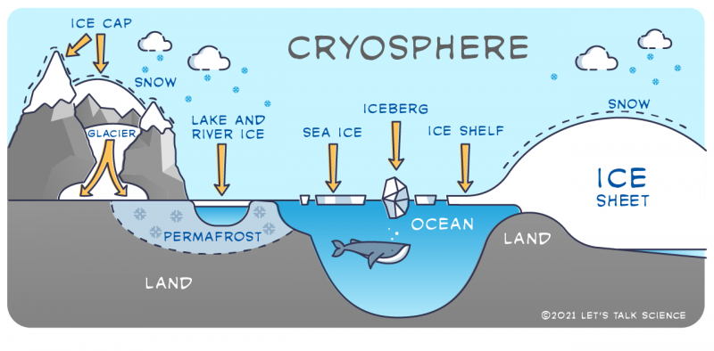
Kryosfæren og havniveauændringer

Slide 2
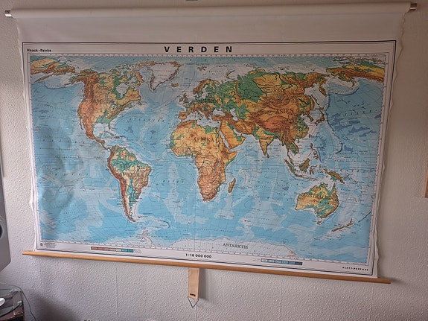
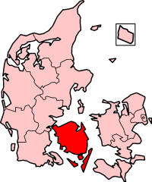
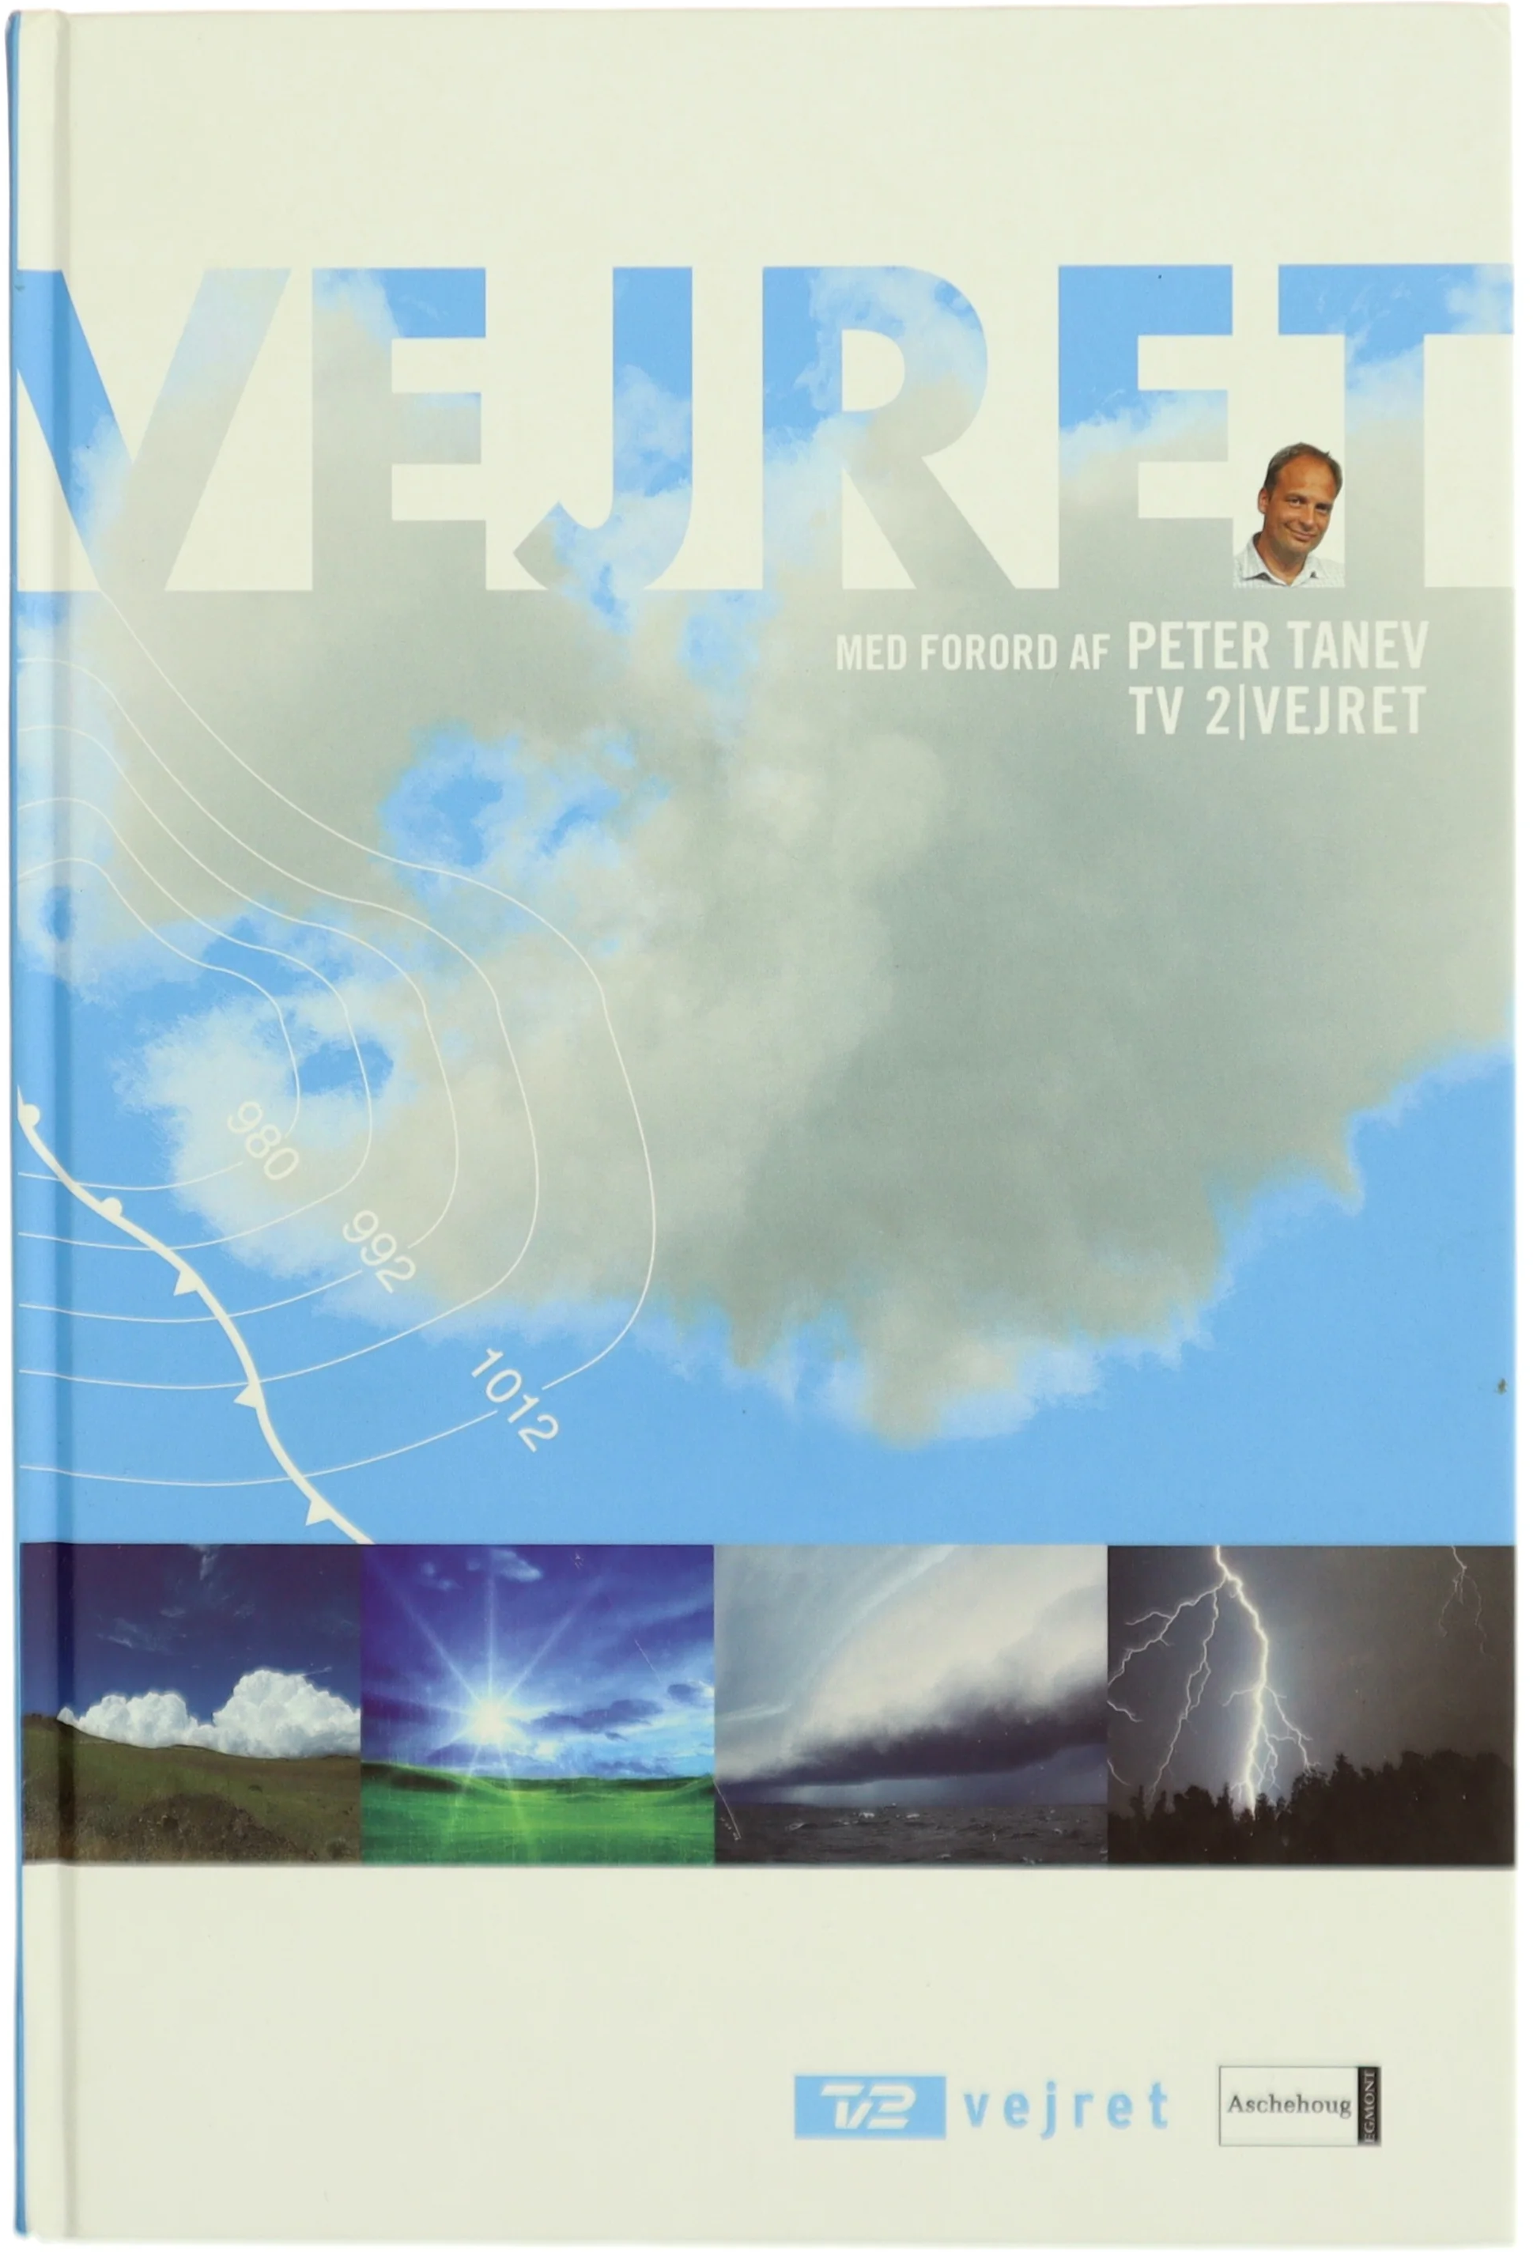
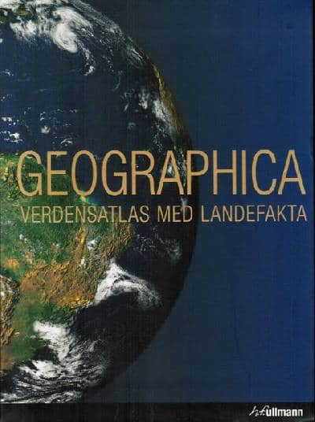

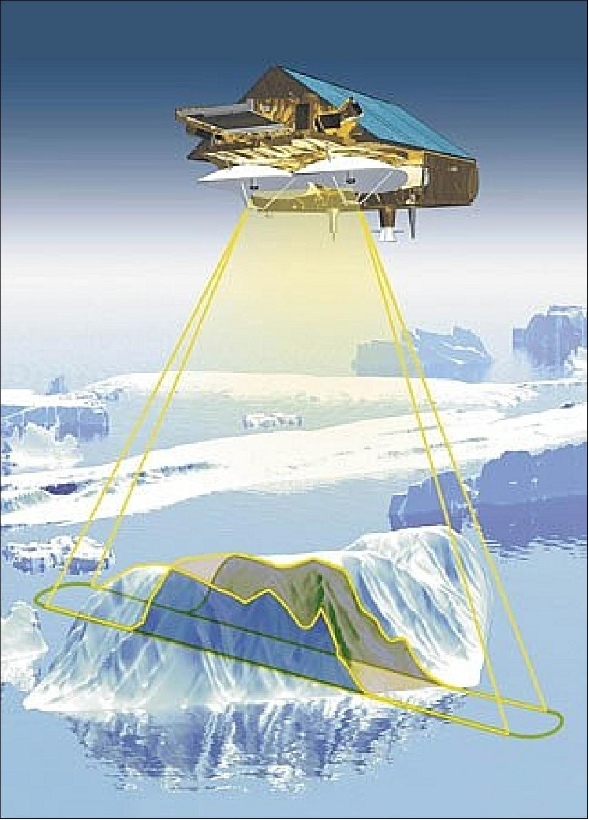
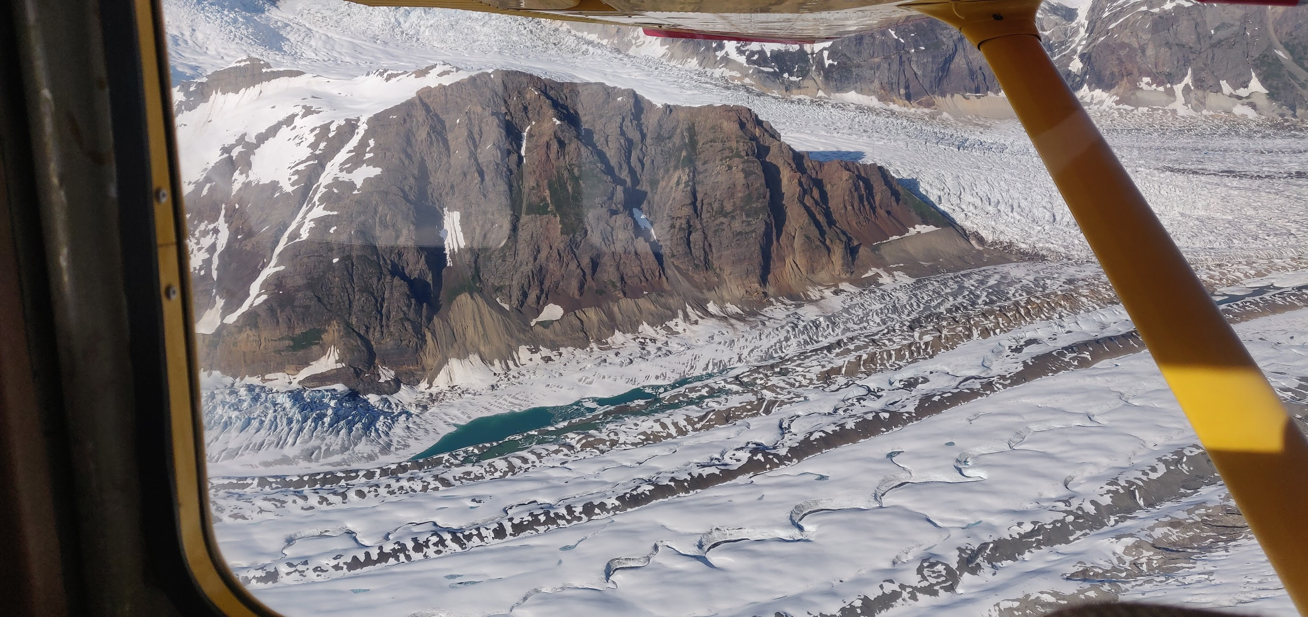
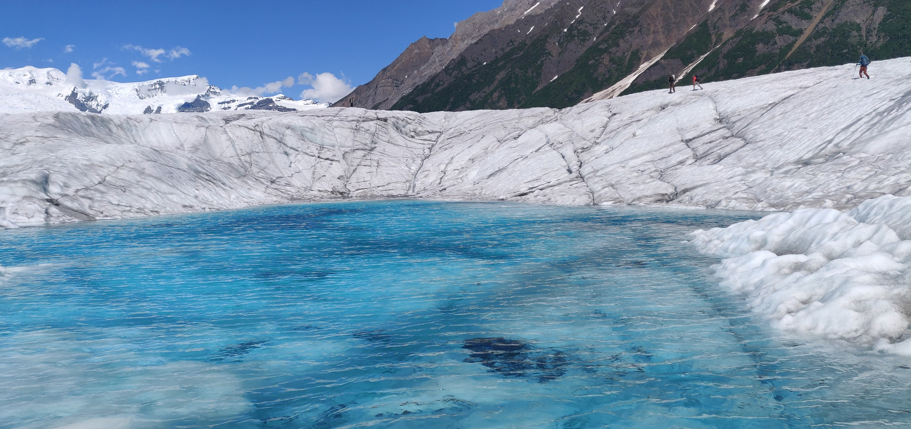
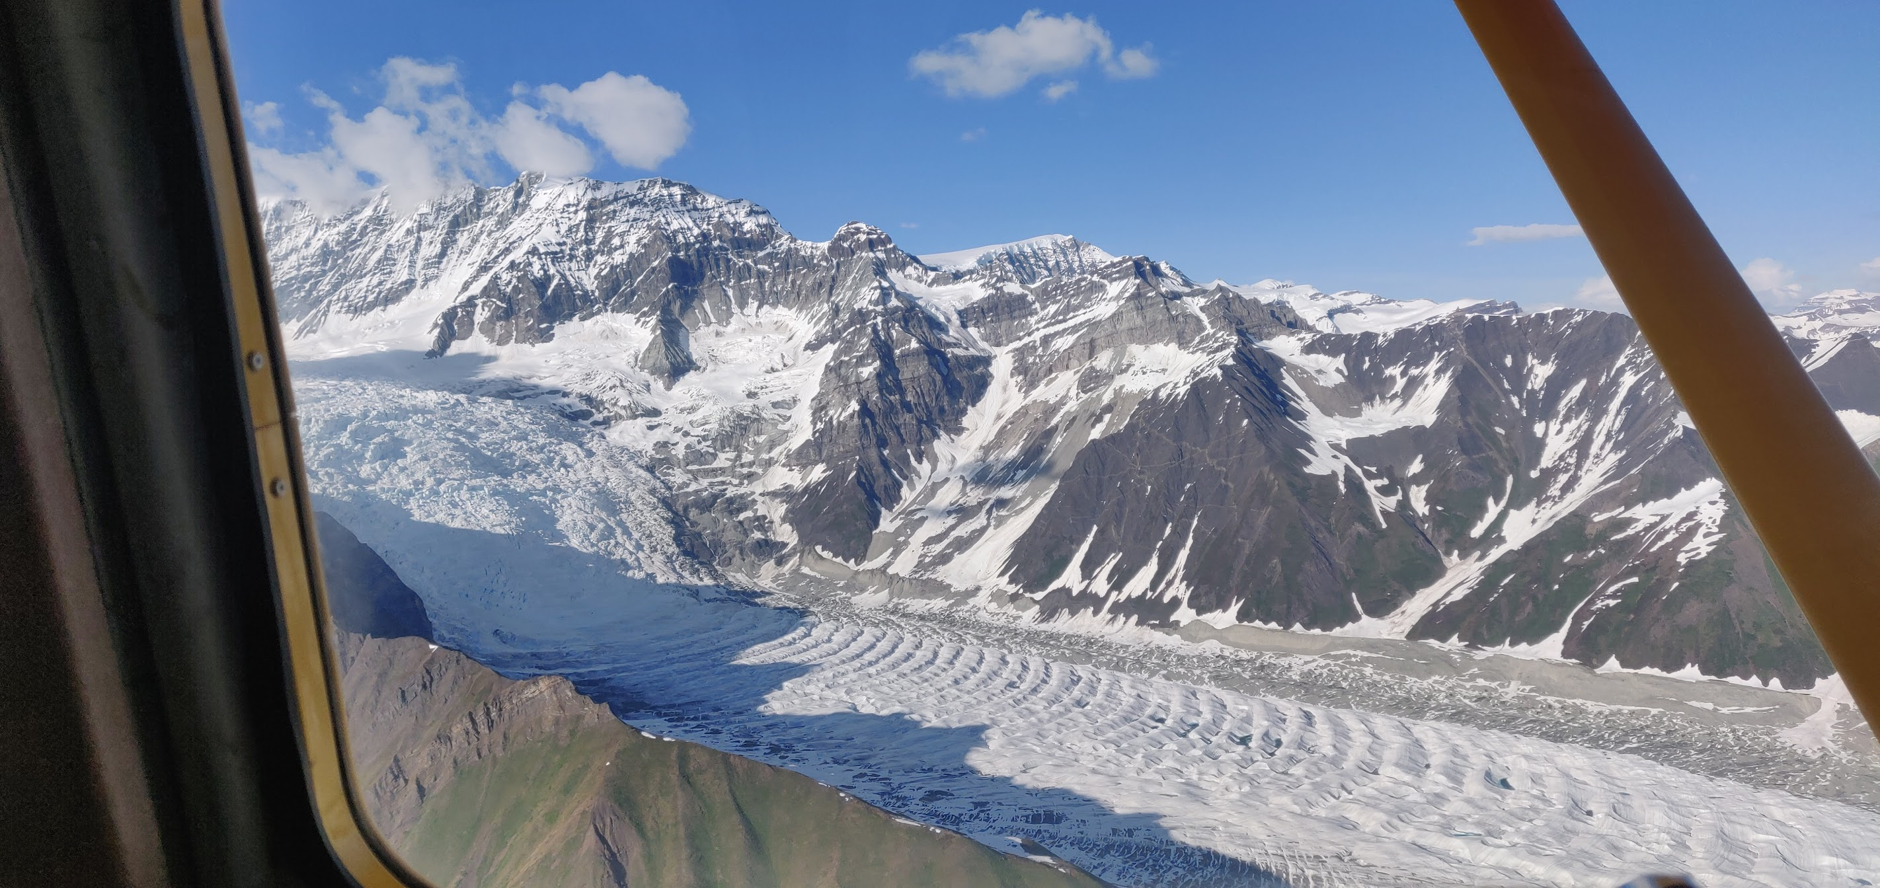
Ann-Sofie som folkeskoleelev
Ann-Sofie som forsker?

Slide 3
Indhold
KRYOSFÆREN
Hvad er kryosfæren?
Hvad kendetegner de forskellige dele af kryosfæren?
HAVNIVEAUÆNDRINGER
Hvordan bidrager de forskellige dele af kryosfæren til havniveauændringer?
“Havniveau-fingeraftryk”
FEEDBACK-MEKANISMER
Feedback-loop
Feedback-loop i kryosfæren

Slide 4
KRYOSFÆREN

Slide 5
Hvad er kryosfæren?
Kryosfæren er en fælles betegnelse for alt frossen vand på jorden!

Slide 6
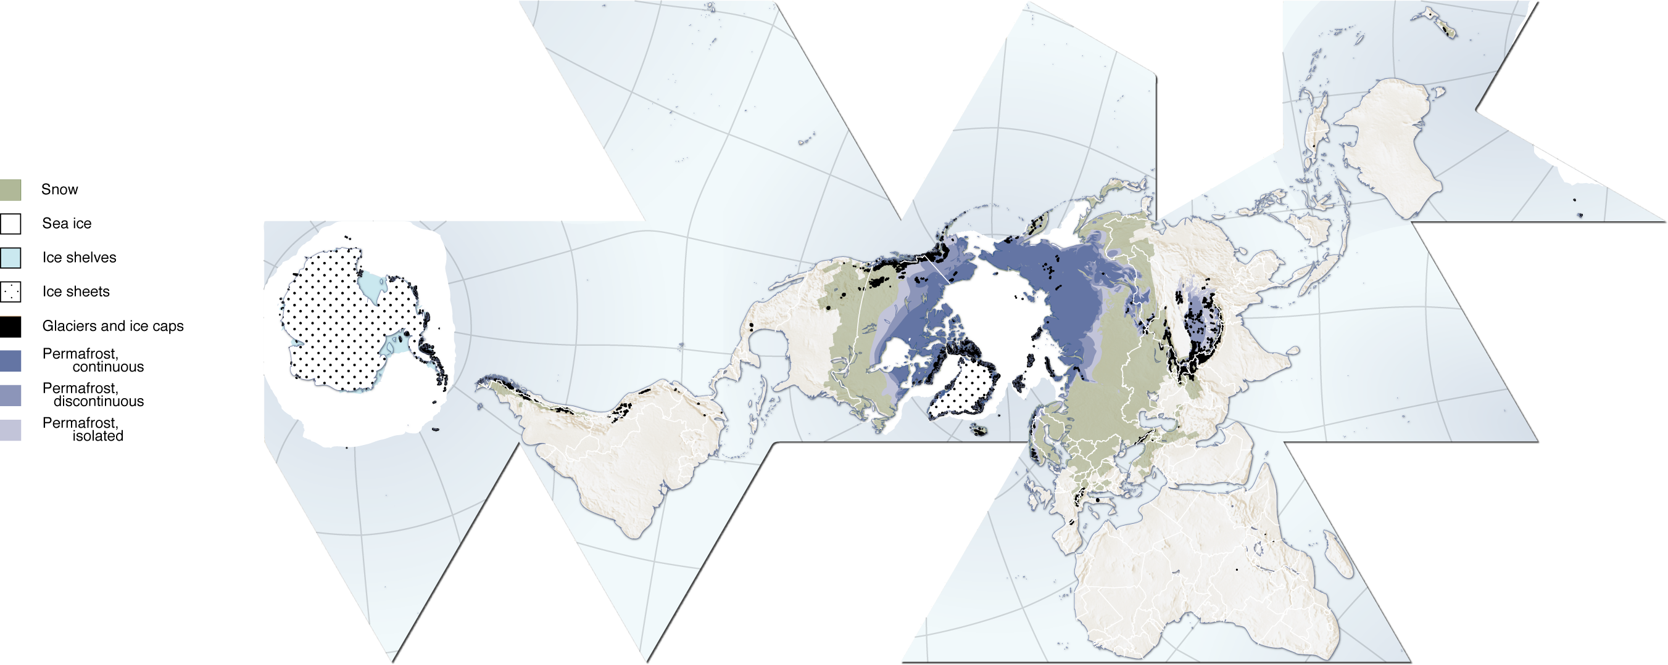

Slide 7
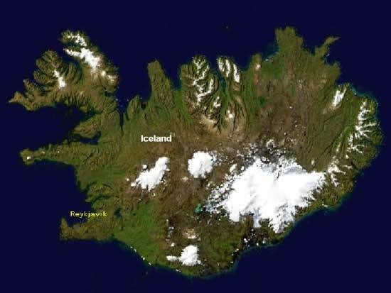
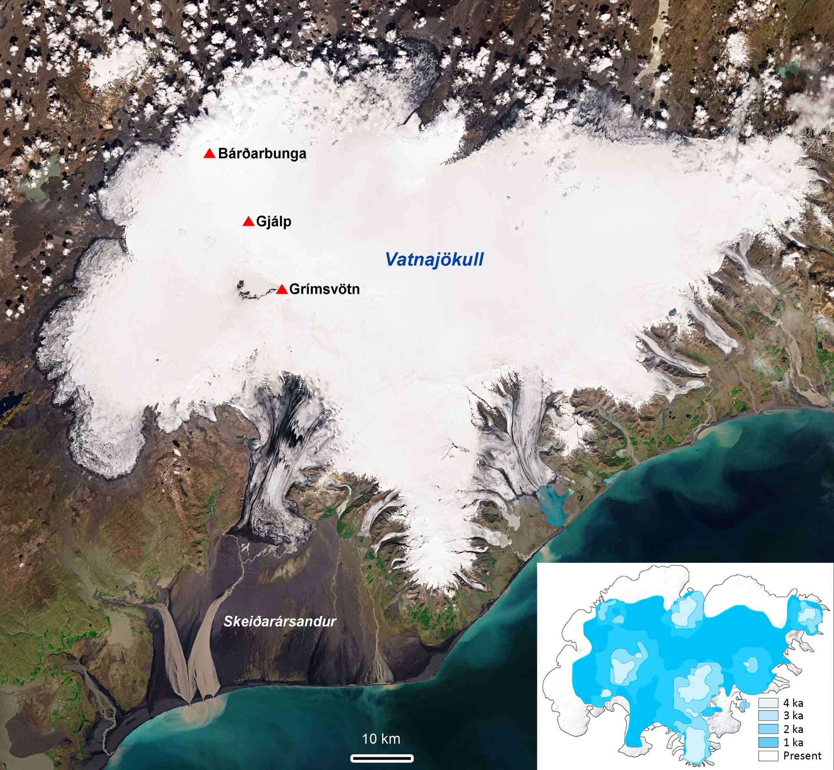
Iskapper (ice caps)
Iskapper (ice caps) ligner iskapper (ice sheets), men er mindre.
I Island er der f.eks. et par iskapper

Slide 8
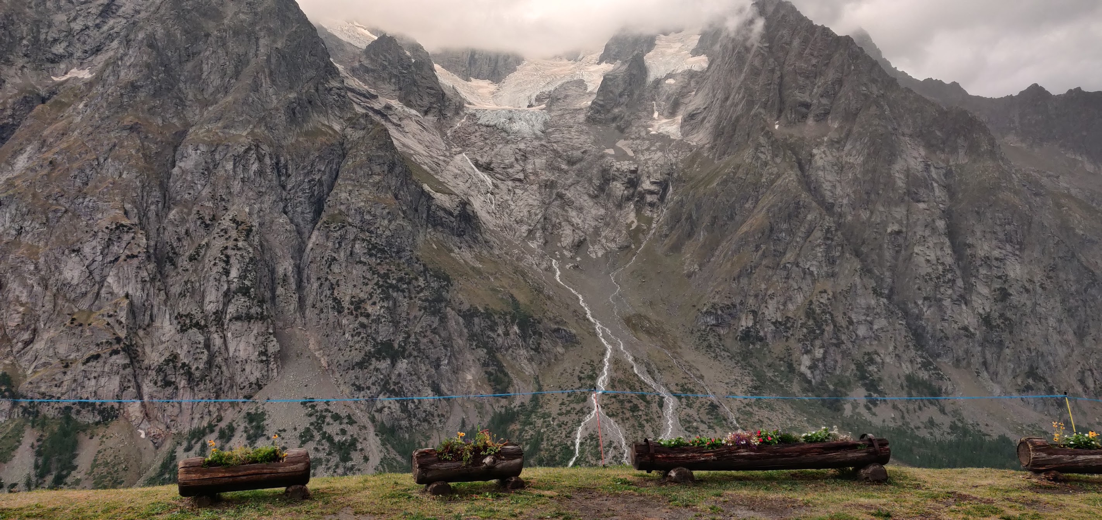
Gletsjere

Slide 9
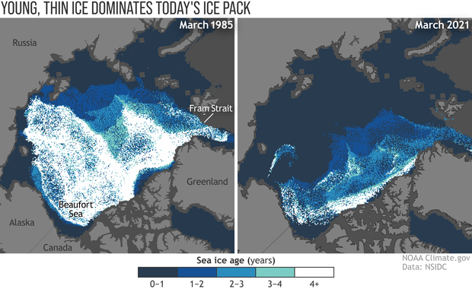
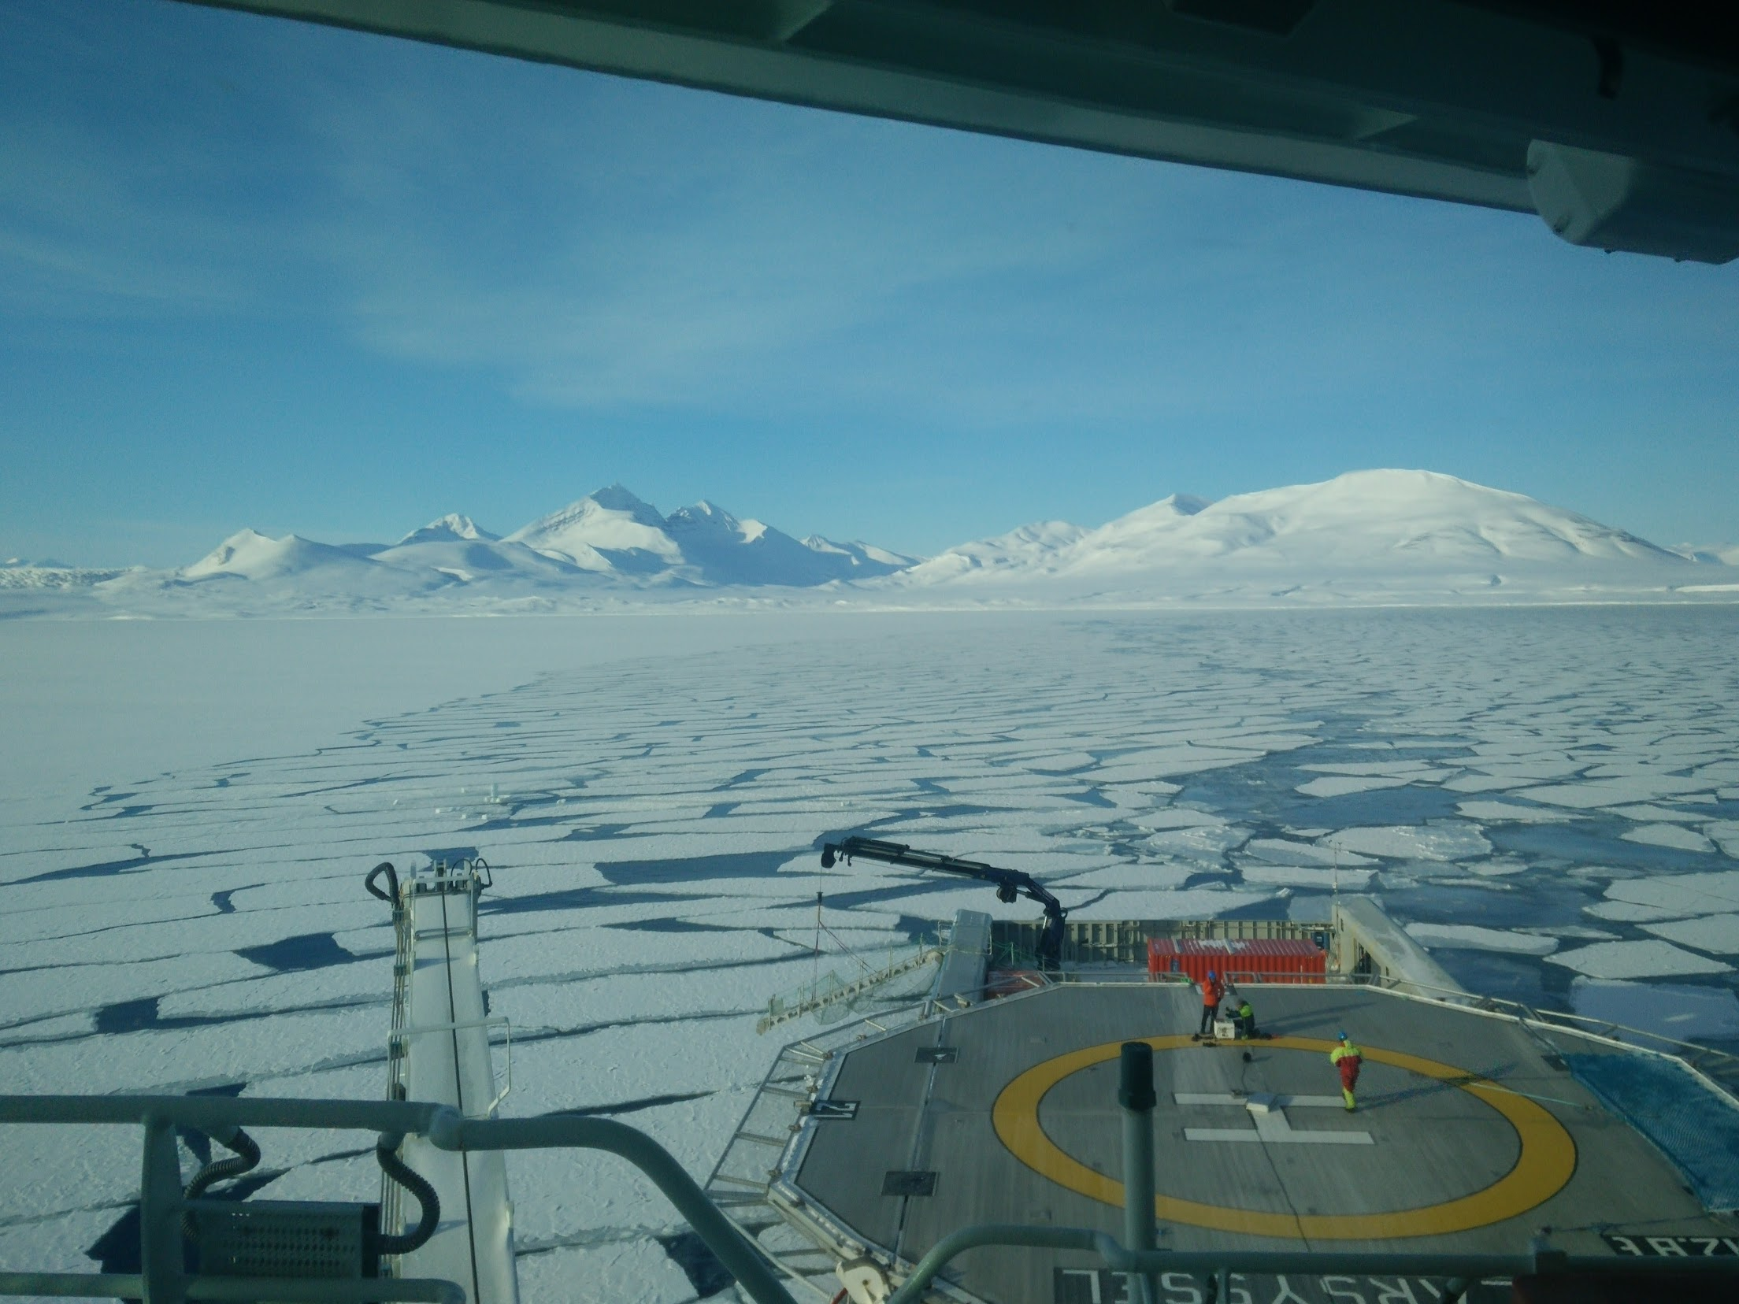
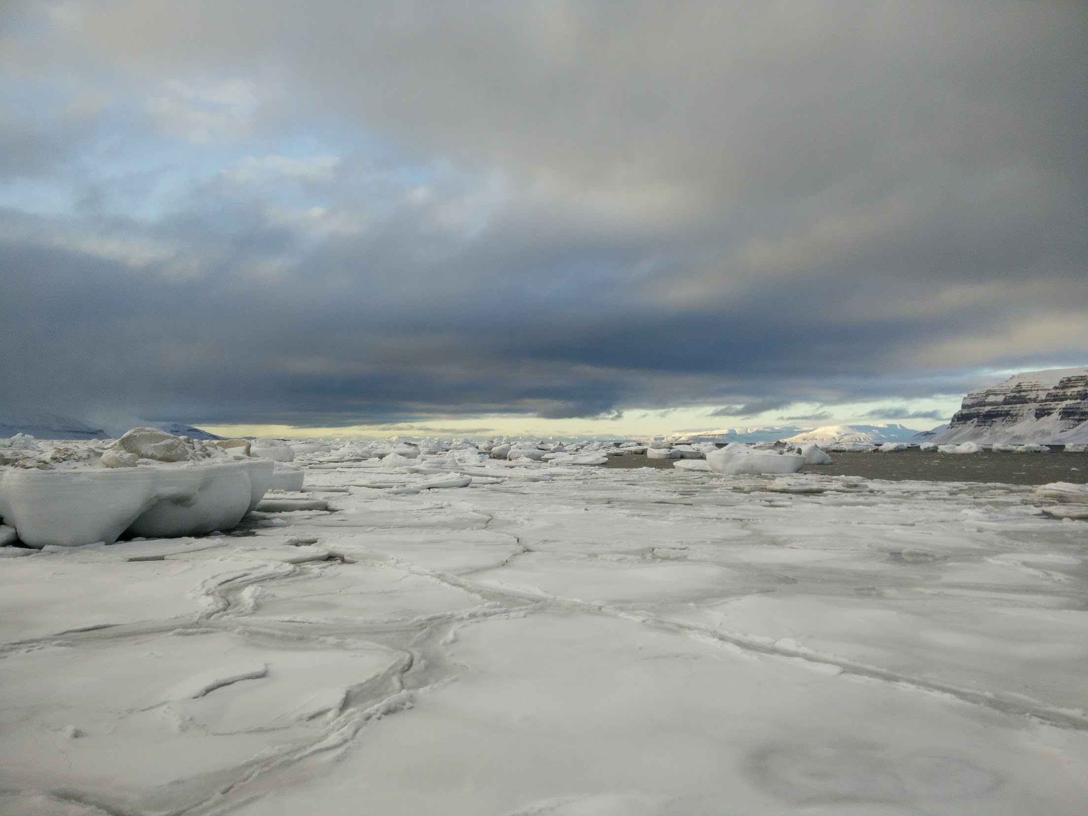
Havis
Havis er frossen saltvand!!
Iskapper, gletsjere m.m. er dannet af sammenpresset sne!

Slide 10
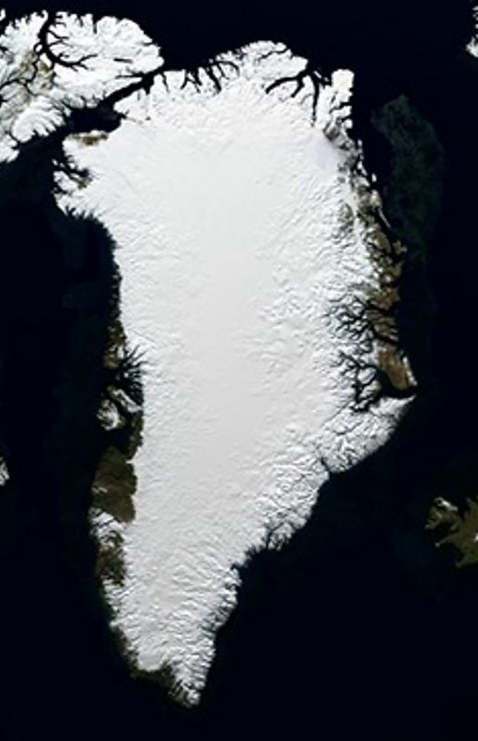
Iskapper (ice sheets)
Der findes kun to “ice sheets” på jorden:
Indlandsisen i Grønland
“Indlandsisen” i Antarktis →

Slide 11
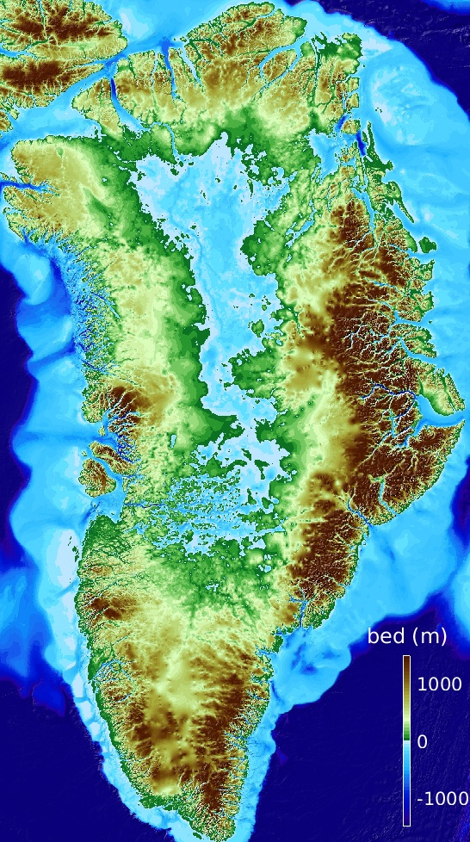
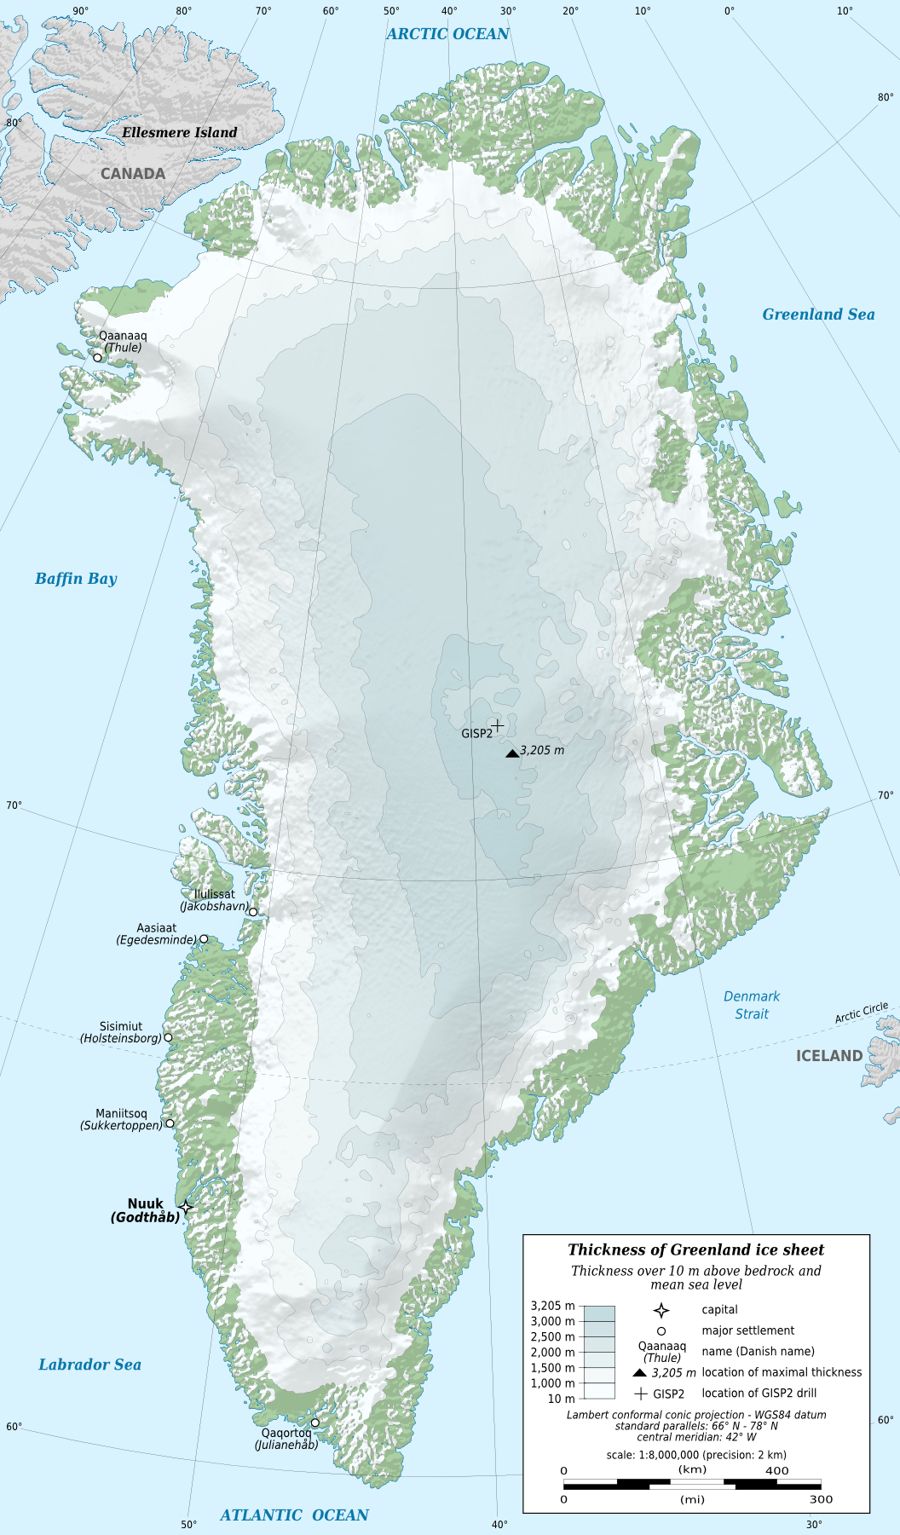
Grønland
Land-terminating glaciers

Slide 12
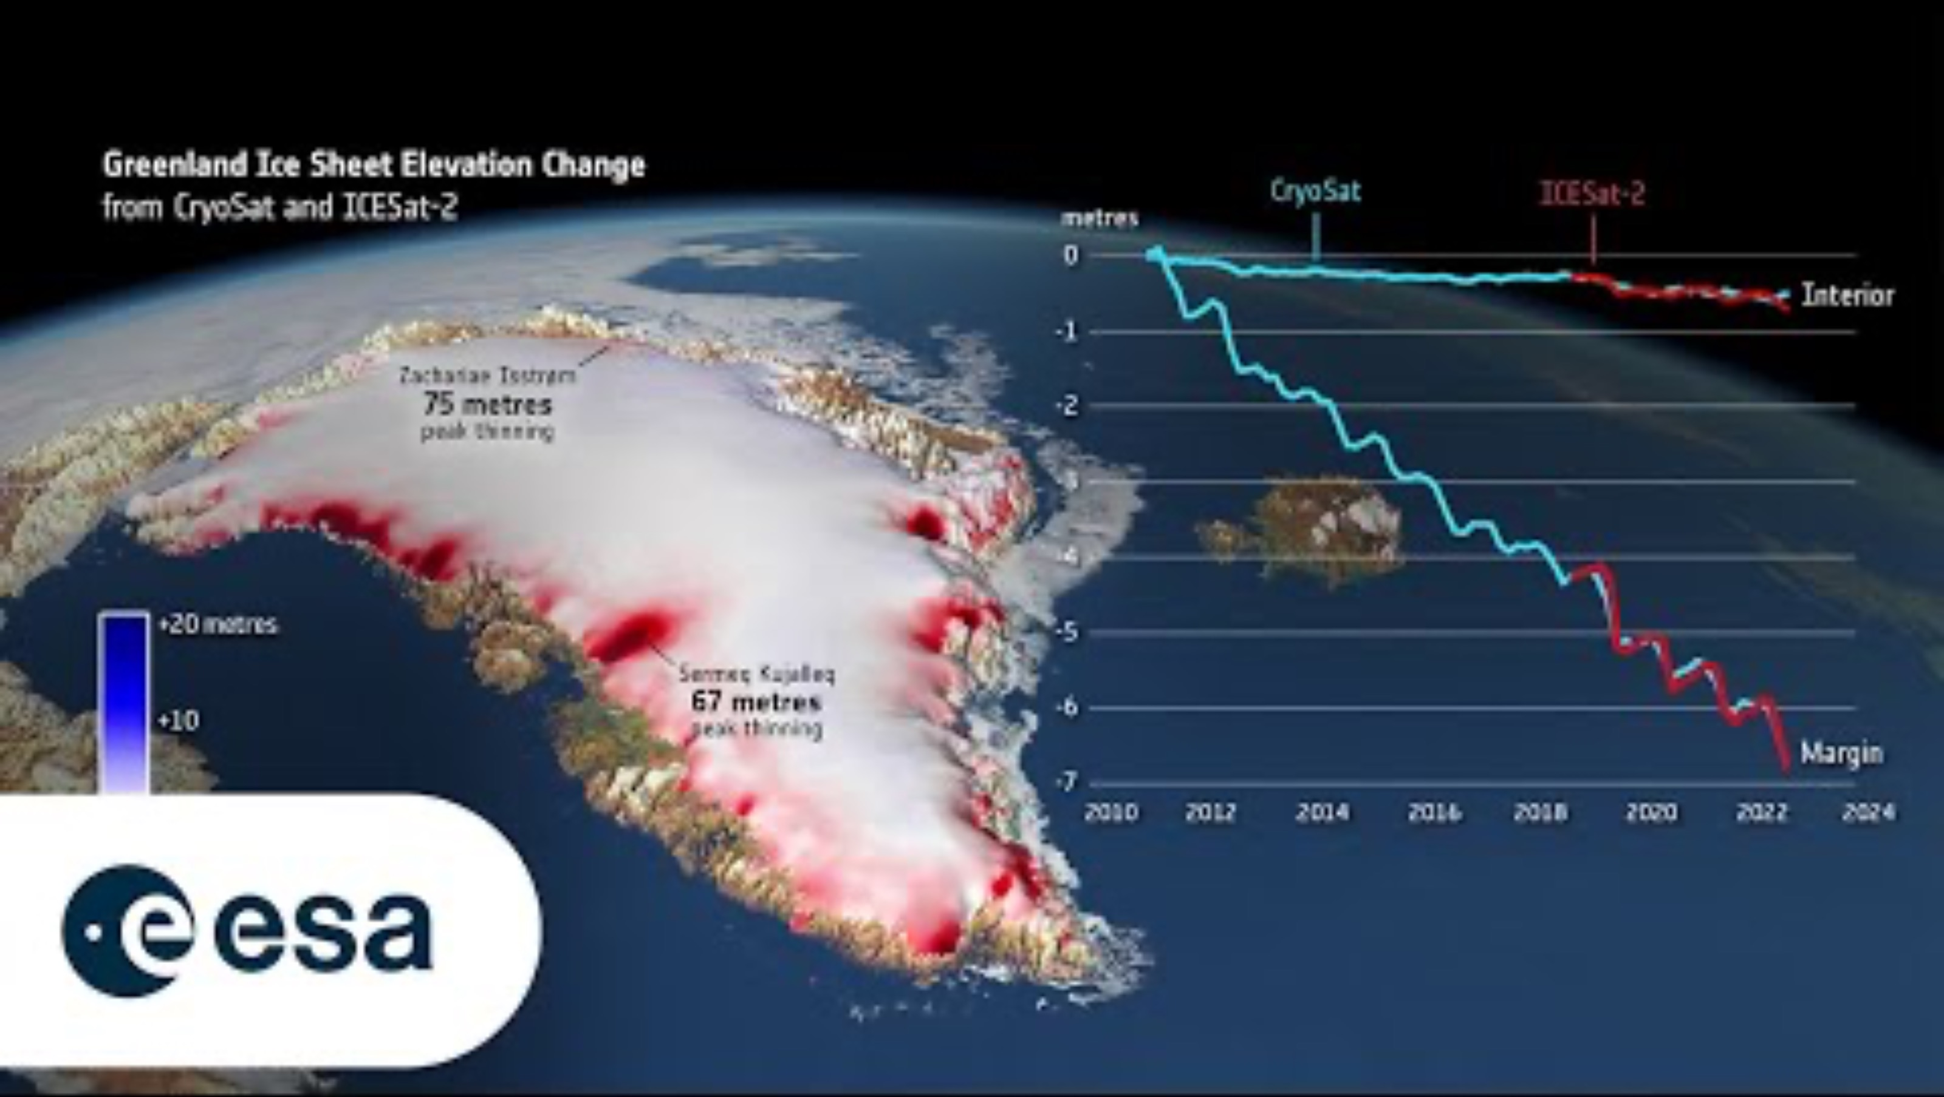

Slide 13
Hvad tror I er hovedårsagen til at iskappen bliver tyndere i Grønland?
De varme temperaturer i havet, som får isen til at smelte fra dens kanter
De varme temperaturer i atmosfæren, som får isen til at smelte fra toppen
Der falder ikke lige så meget sne mere, så derfor bliver isen tyndere

Slide 14
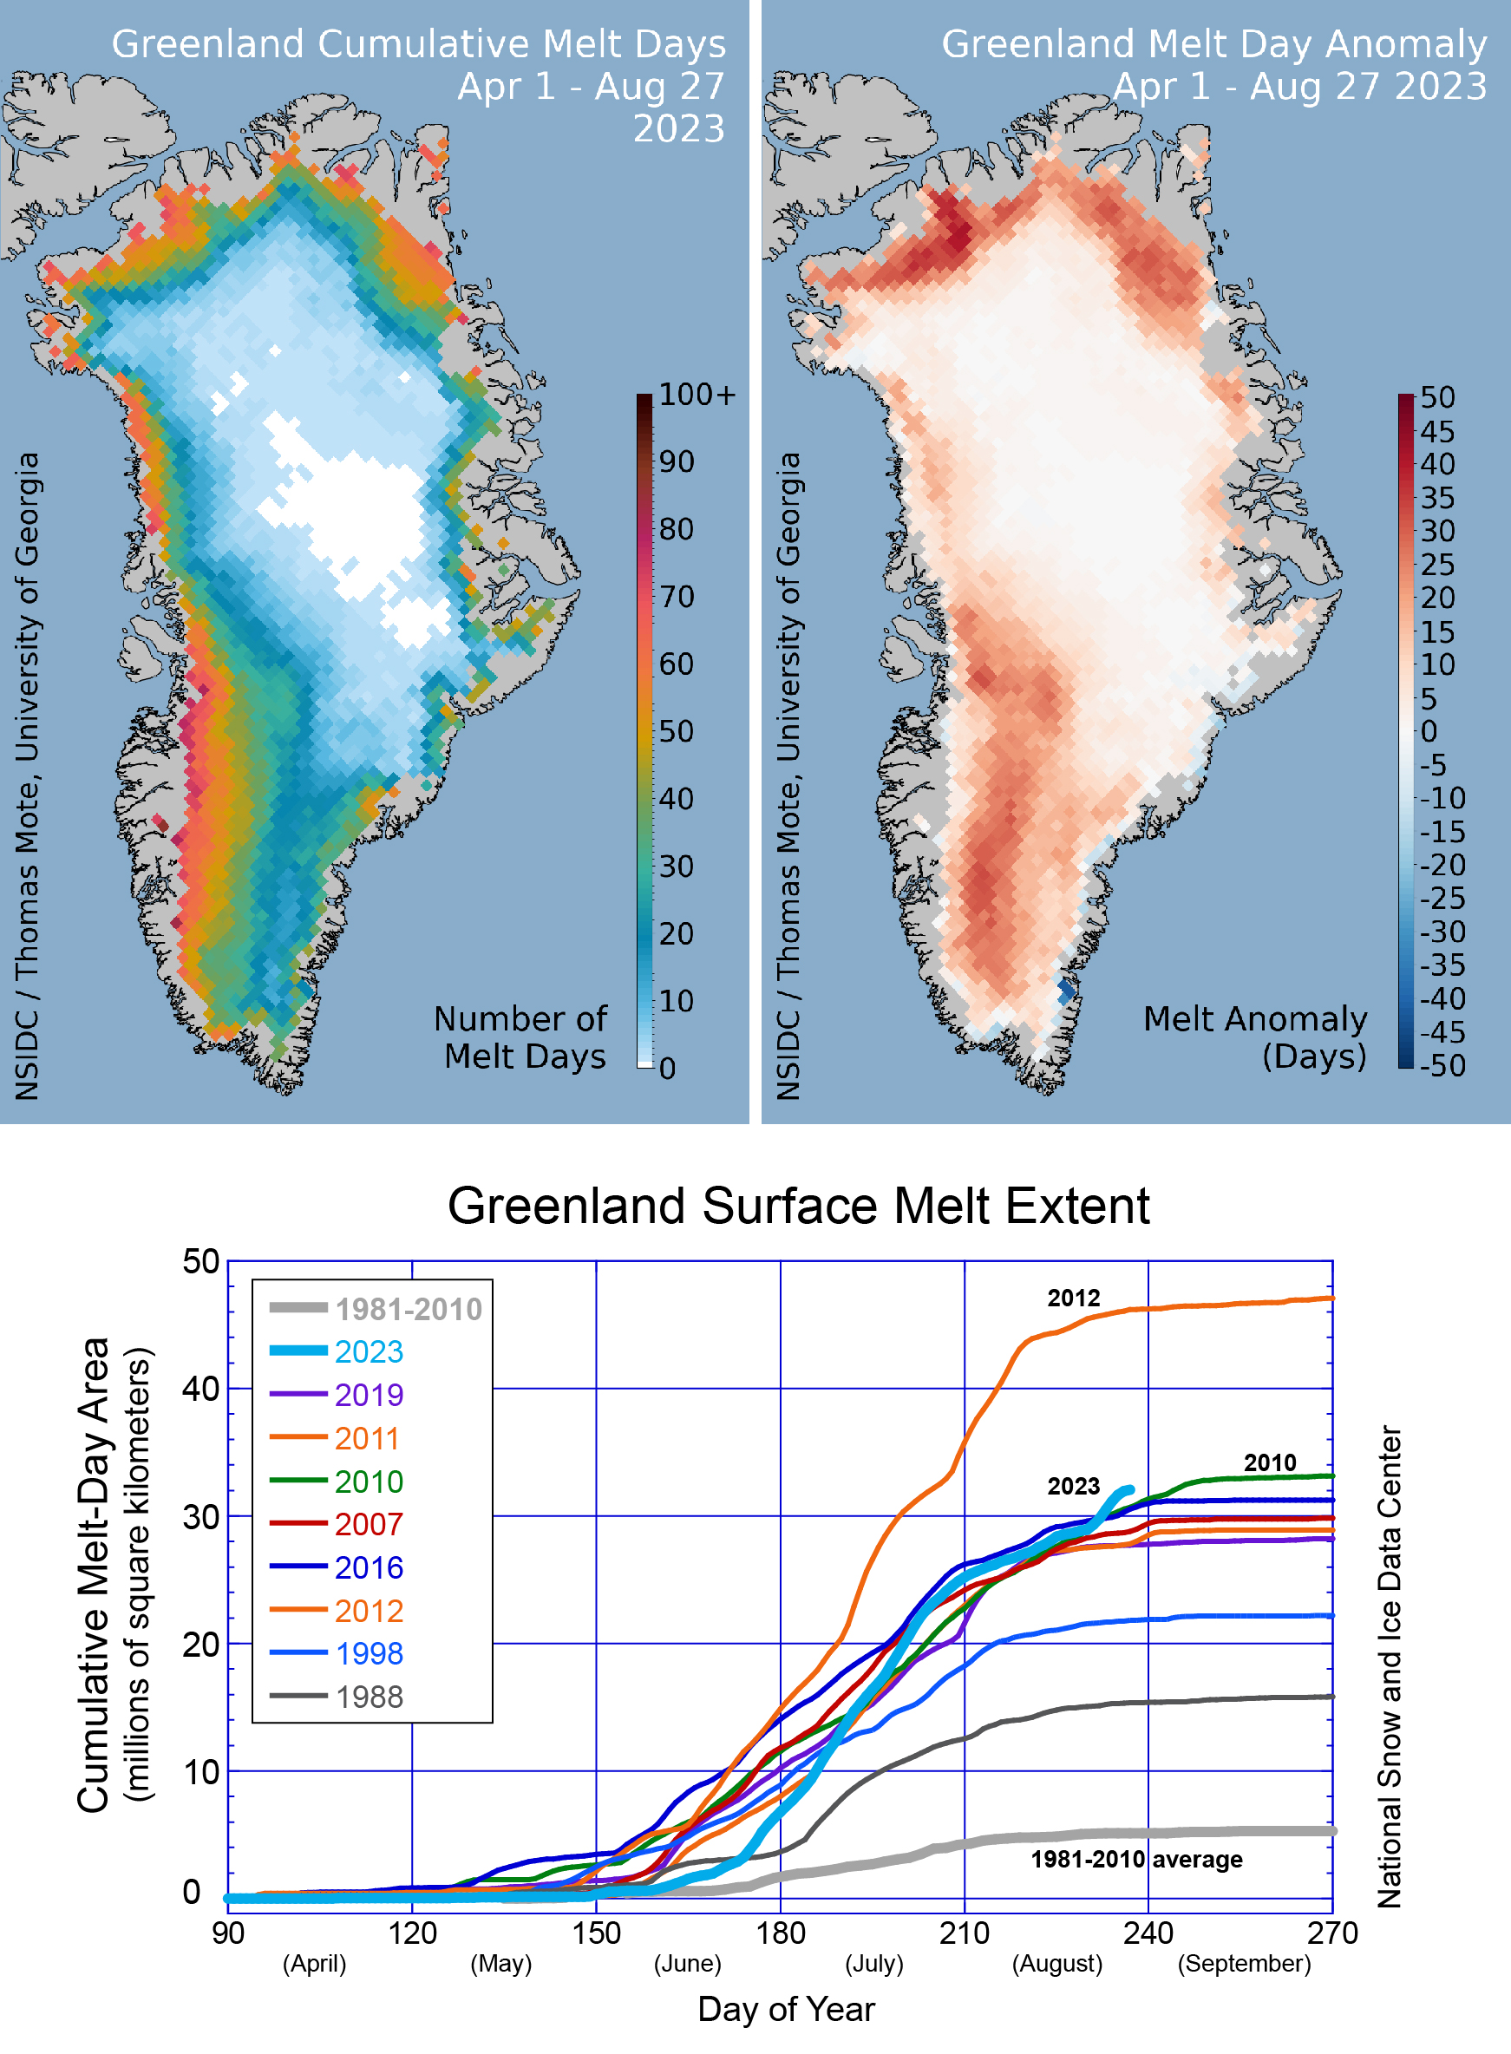

Slide 15
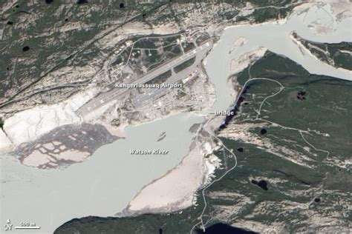
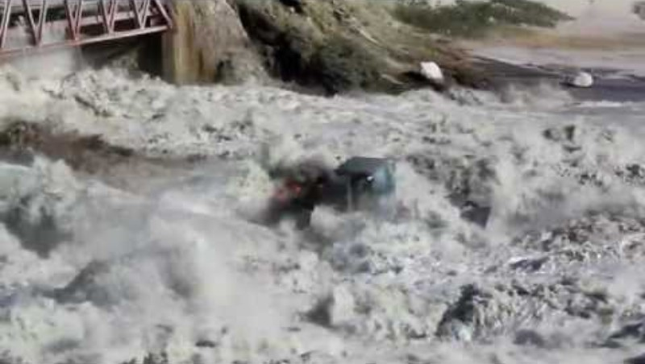
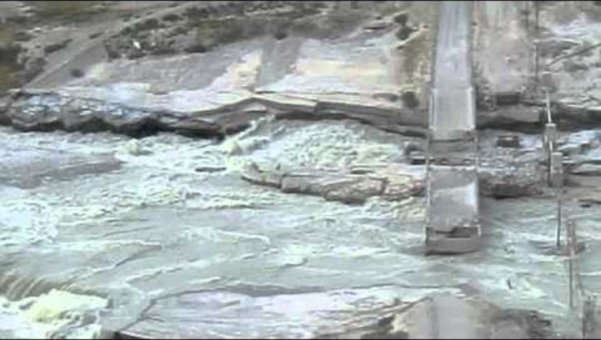
2012 melt event

Slide 16
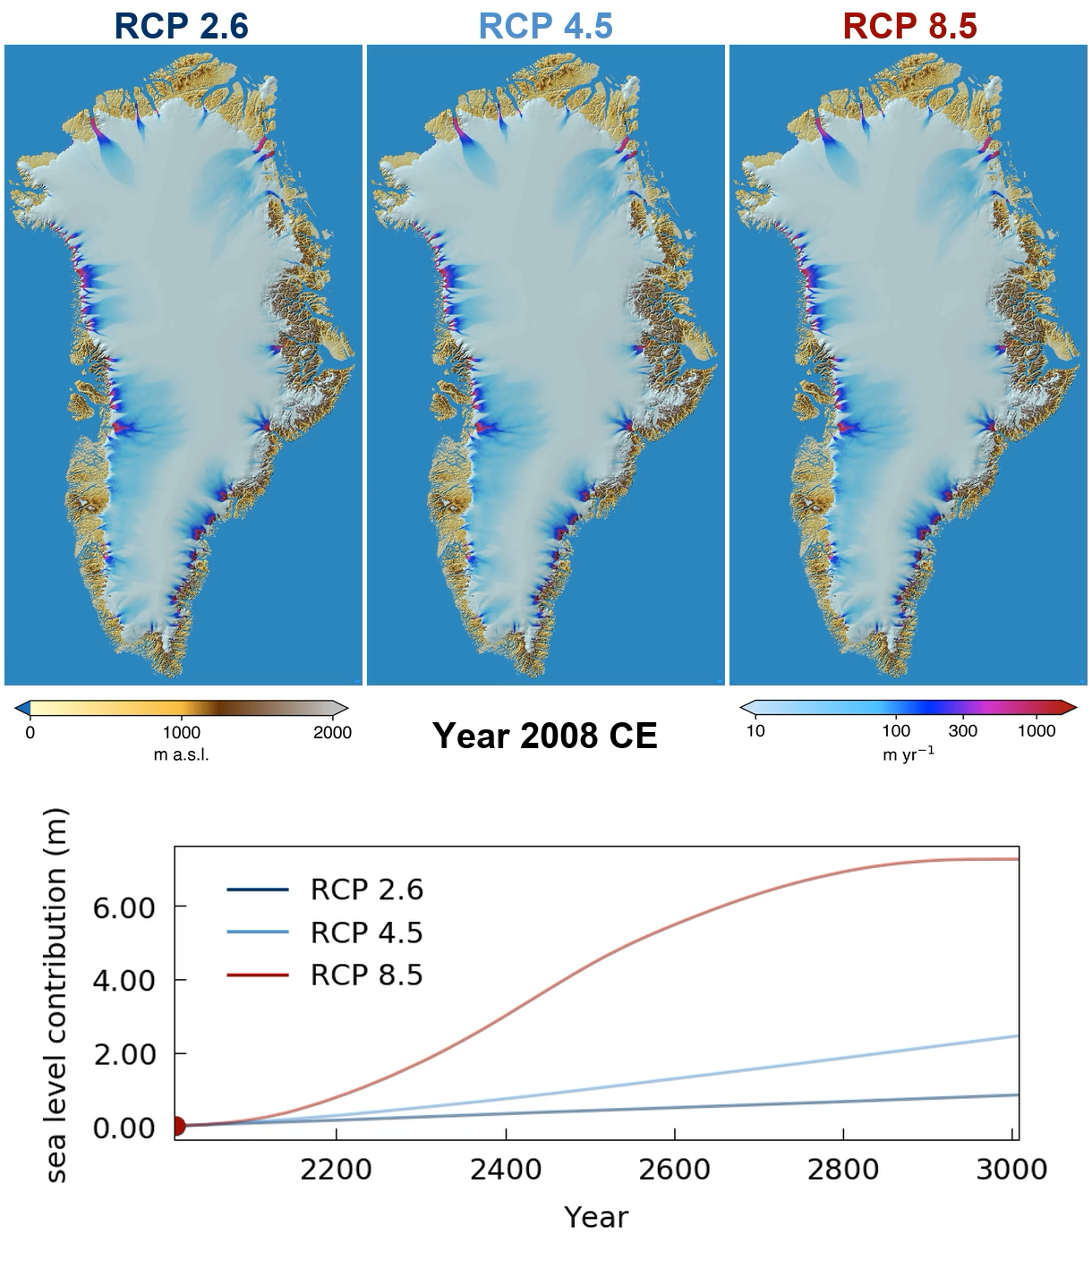
Forskellige mulige scenarier for hvordan indlandsisen i Grønland udvikler sig i de kommende 1000 år

Slide 17
Antarktis kræver at vi lige tager en snak om ishylder (ice shelves) først

Slide 18
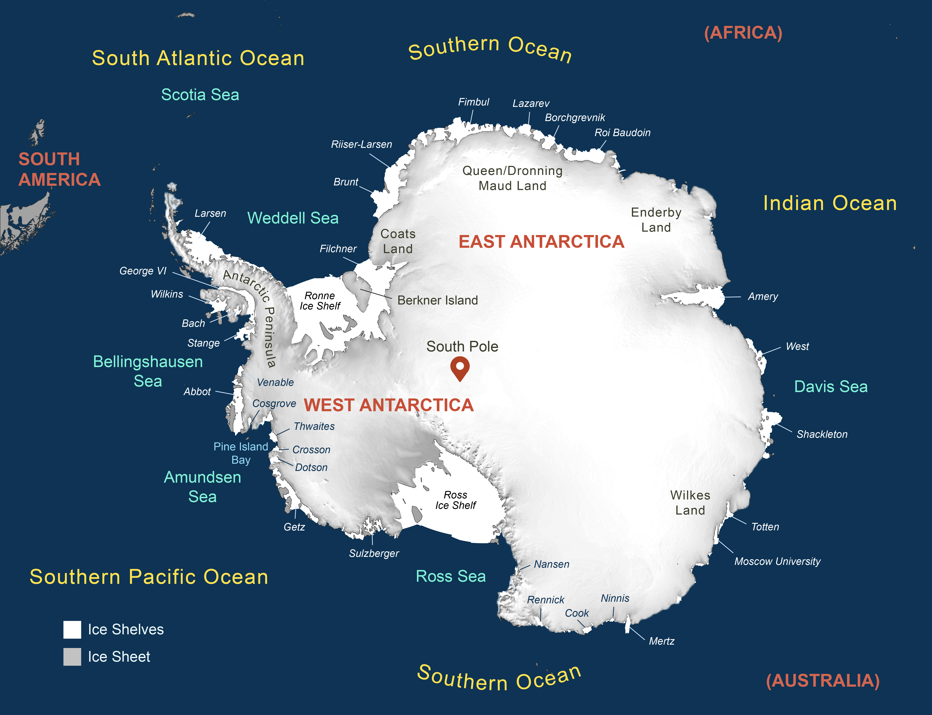

Ishylder (ice shelves)

Slide 19
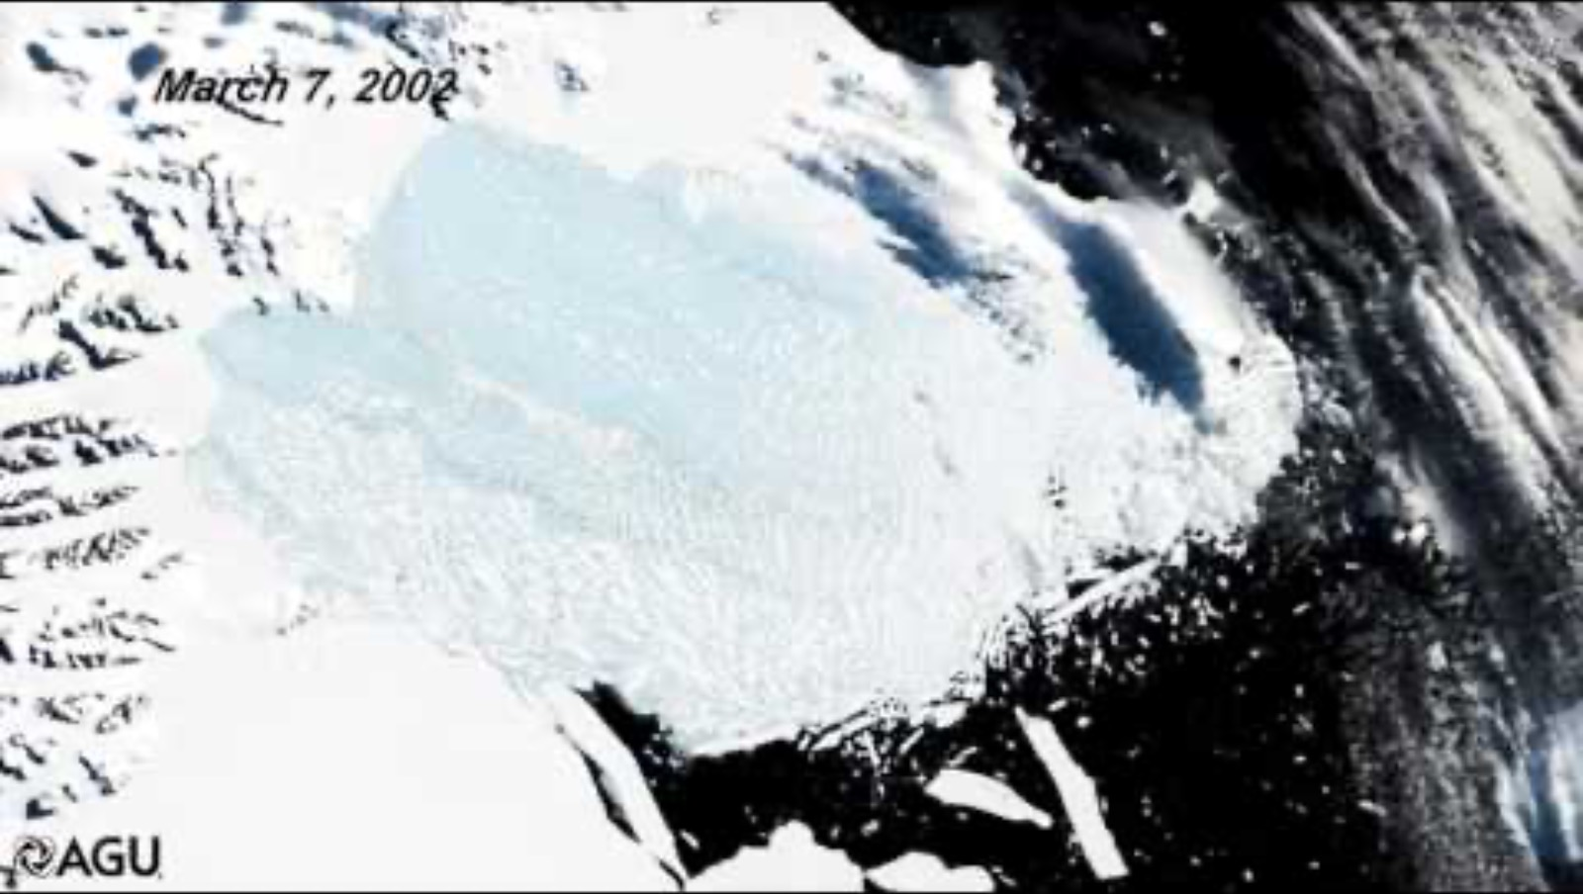

Slide 20
Antarktis
Marine ice sheet
Ca. 70% af Antarktis’ kystlinje er omringet af ishylder
Notes:
Marine ice sheet

Slide 21
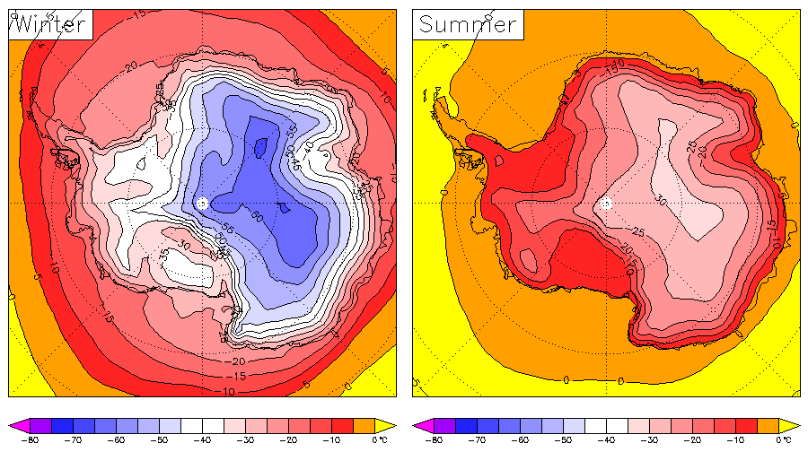
Antarktis: Atmosfæren er kold!

Slide 22
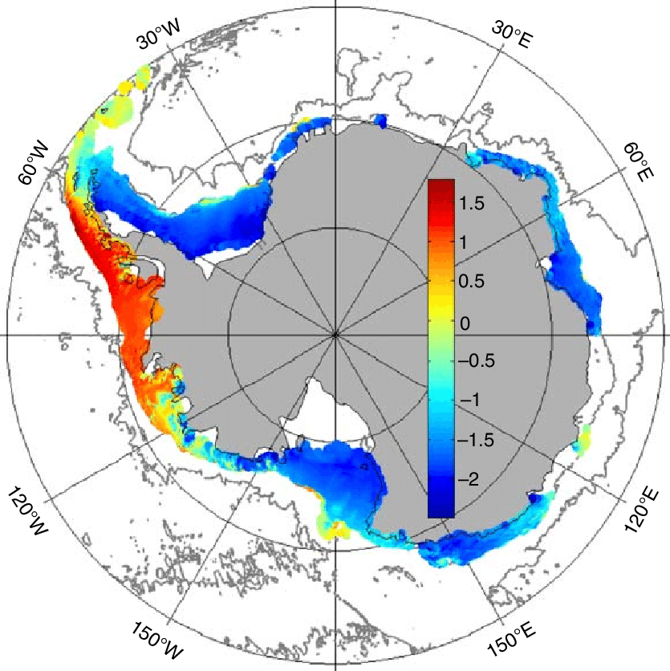
Antarktis: Men havet er “relativt” varmt

Slide 23
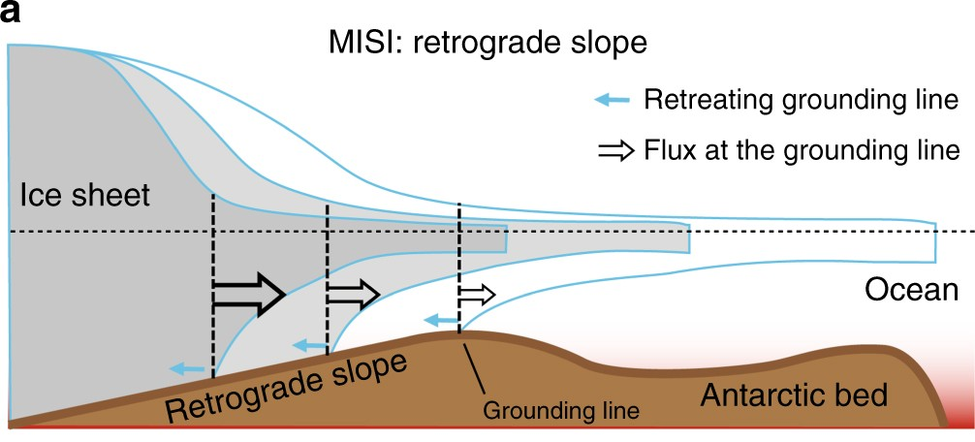
Marine Ice Sheet Instability (MISI)

Slide 24
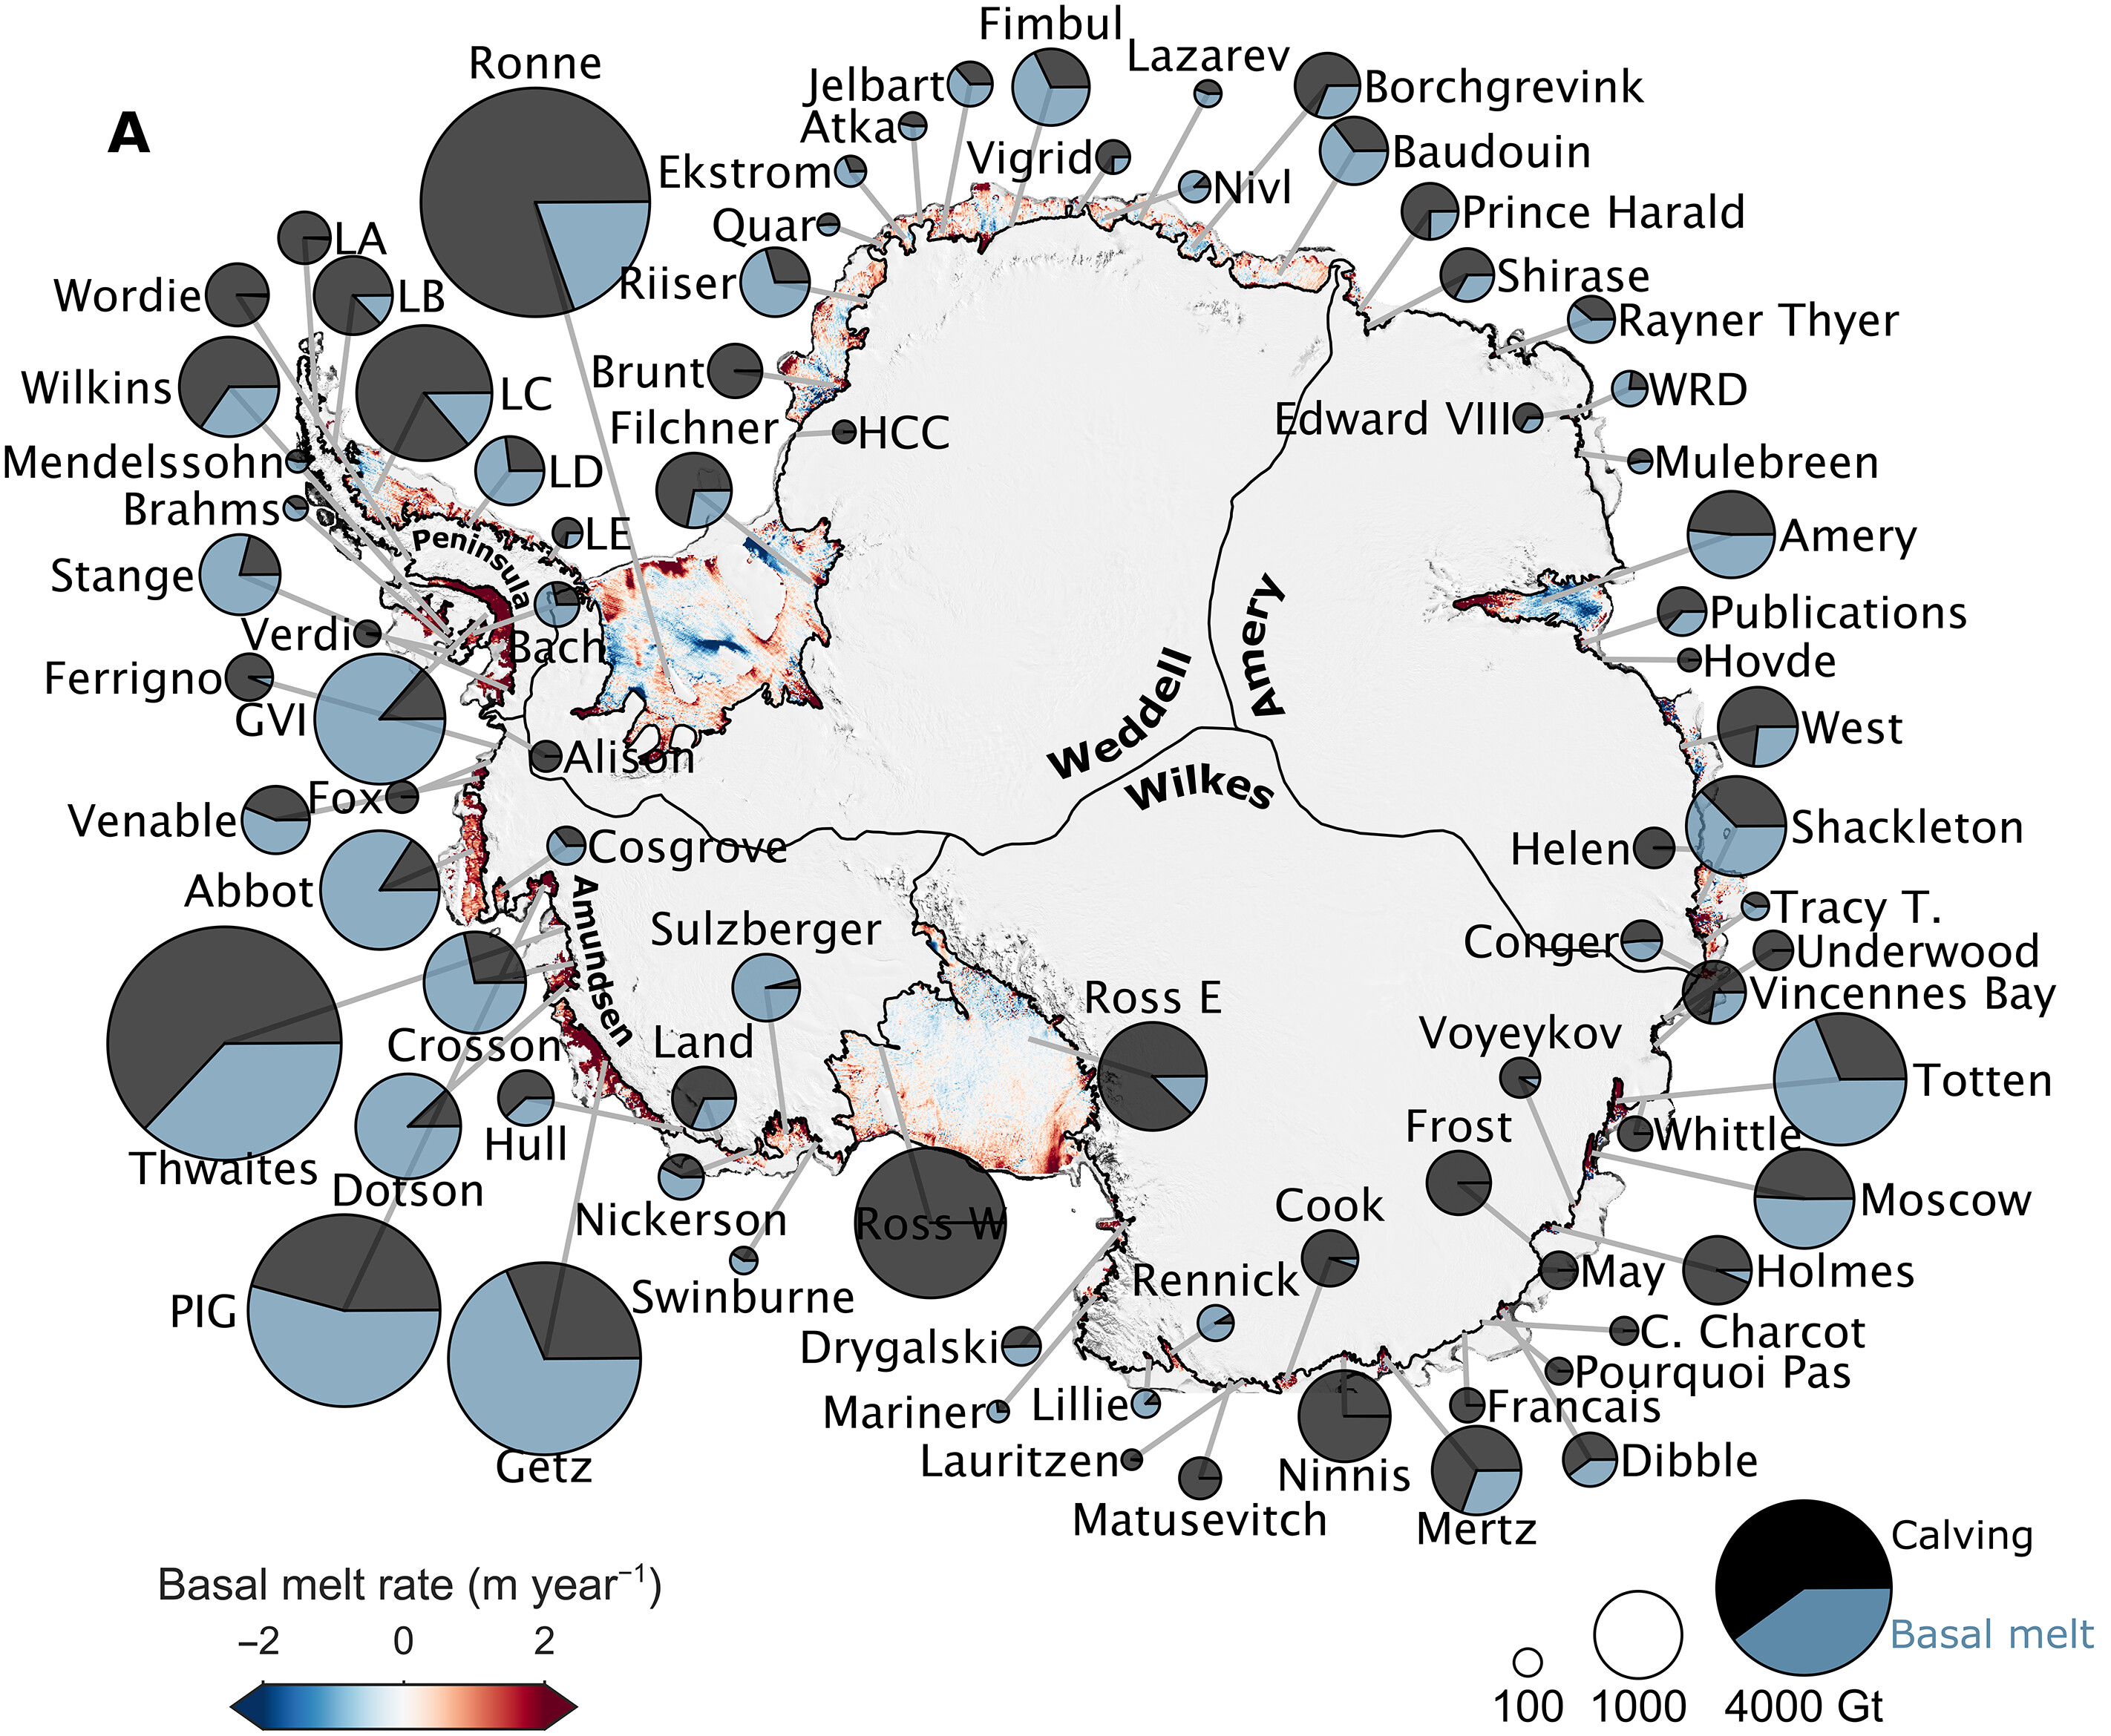

Slide 25
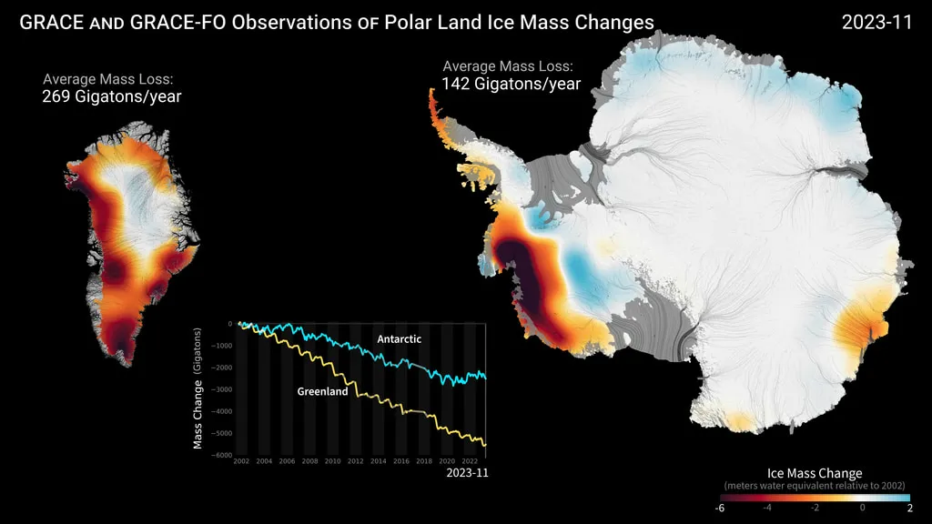

Slide 26
HAVNIVEAUÆNDRINGER

Slide 27
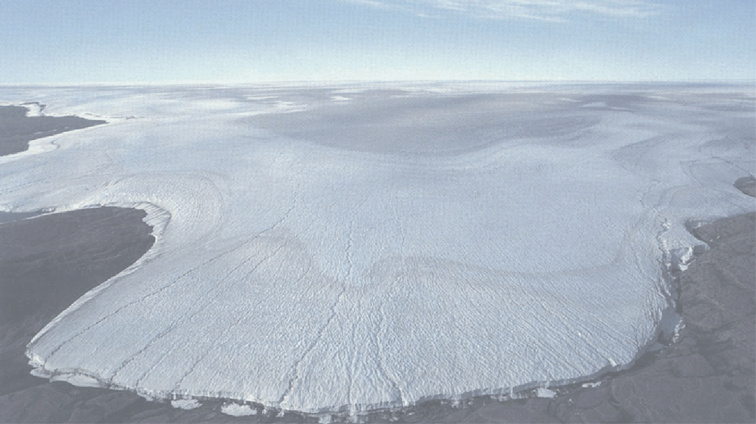
Hvis isen smelter...
Havniveau- stigning
Areal
Volumen
(10
6
km
2
)
(10
6
km
3
(m)
)
Grønland
1,71
2,95
7,36
Antarktis
12,1
29
58,3
Gletsjere
0,68
0,18
0,41
Hvor meget tror I at havisen har potentiale til at bidrage med?
Havis
25
0,05
0

Slide 28
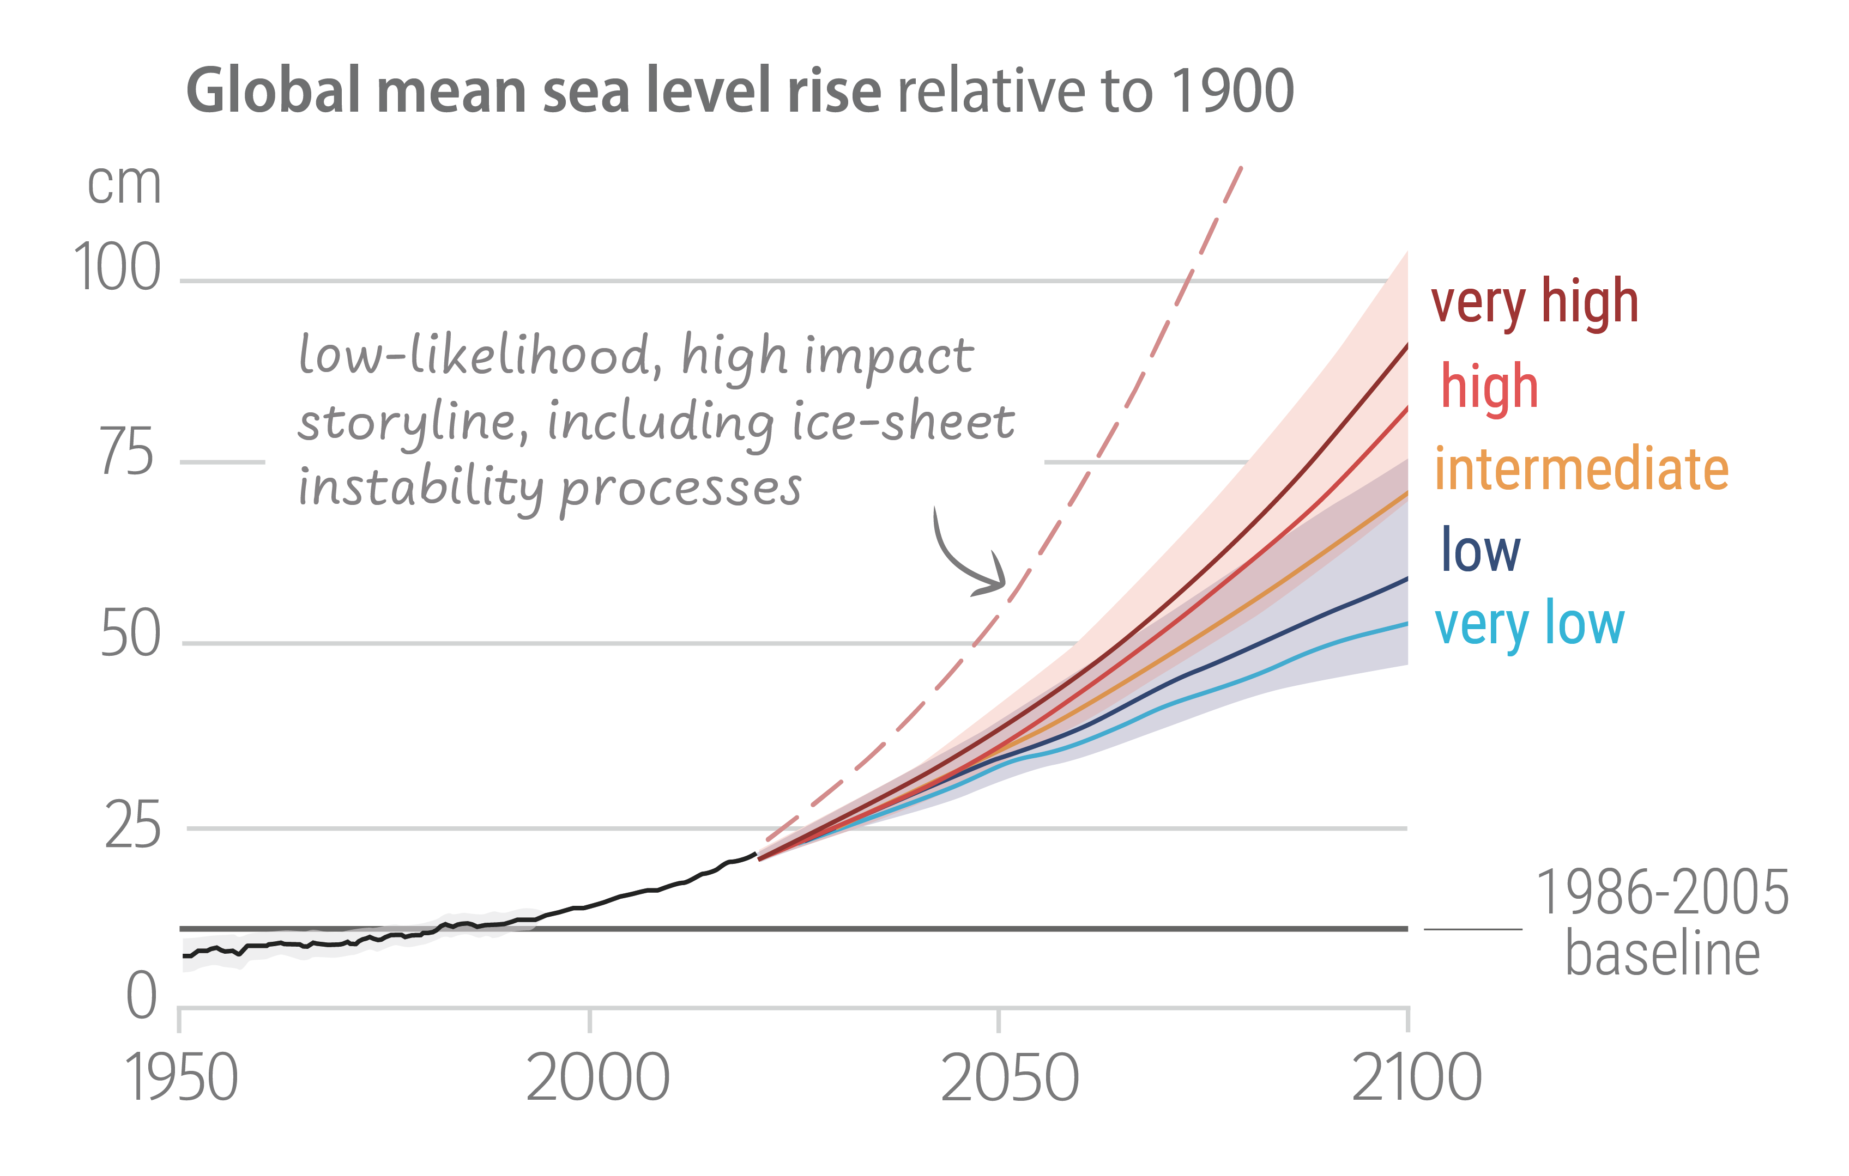
Fremskrivninger af den gennemsnitlige globale havniveaustigning

Slide 30
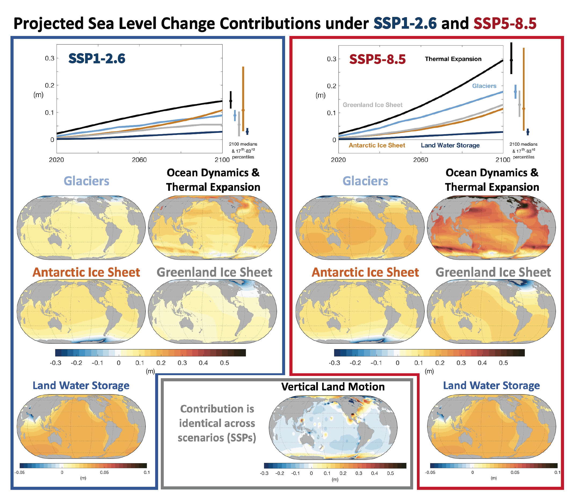
Sea level fingerprint – hvorfor stiger vandet ikke lige meget over kloden?

Slide 32
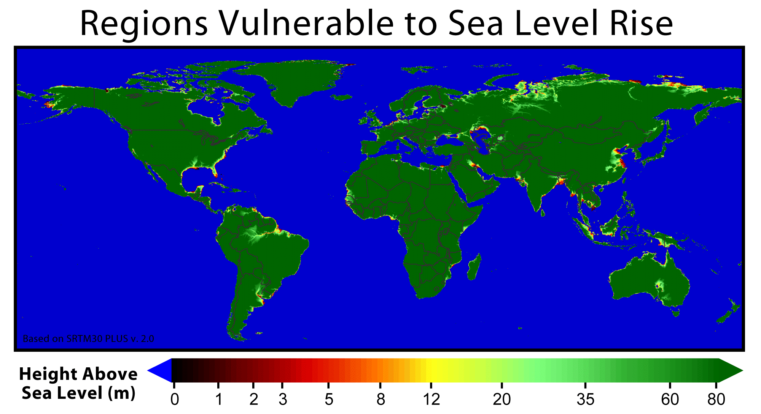
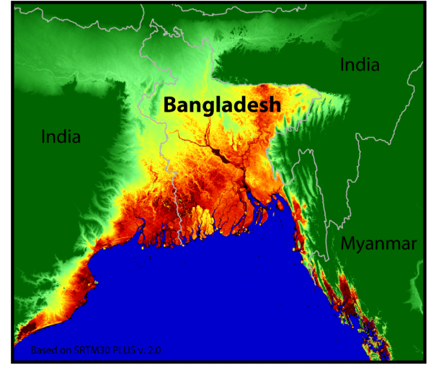
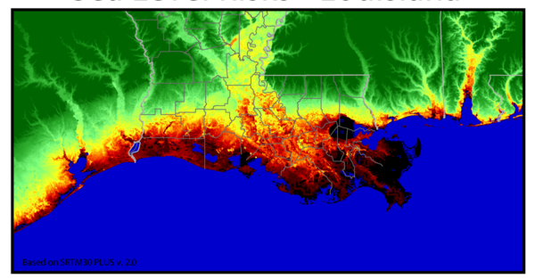
www.globalwarmingart.com

Slide 33
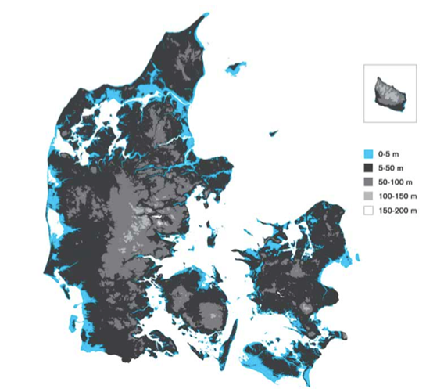
Havniveauændringer i Danmark
Udforsk de forskellige mulige konsekvenser af havniveaustigninger:
www.coastal.climatecentral.org
Notes:
https://coastal.climatecentral.org/map/10/12.3581/55.6398/?theme=sea_level_rise&map_type=year&basemap=roadmap&contiguous=true&elevation_model=best_available&forecast_year=2100&pathway=rcp85&percentile=p50&return_level=return_level_1&rl_model=coast_rp&slr_model=kopp_2014

Slide 34
FEEDBACK-MEKANISMER

Slide 35
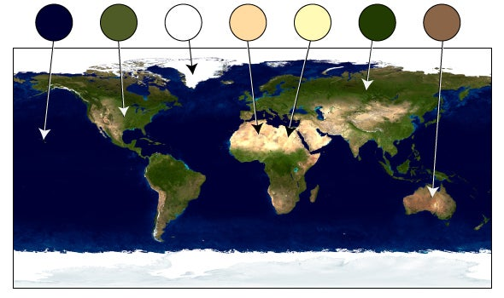
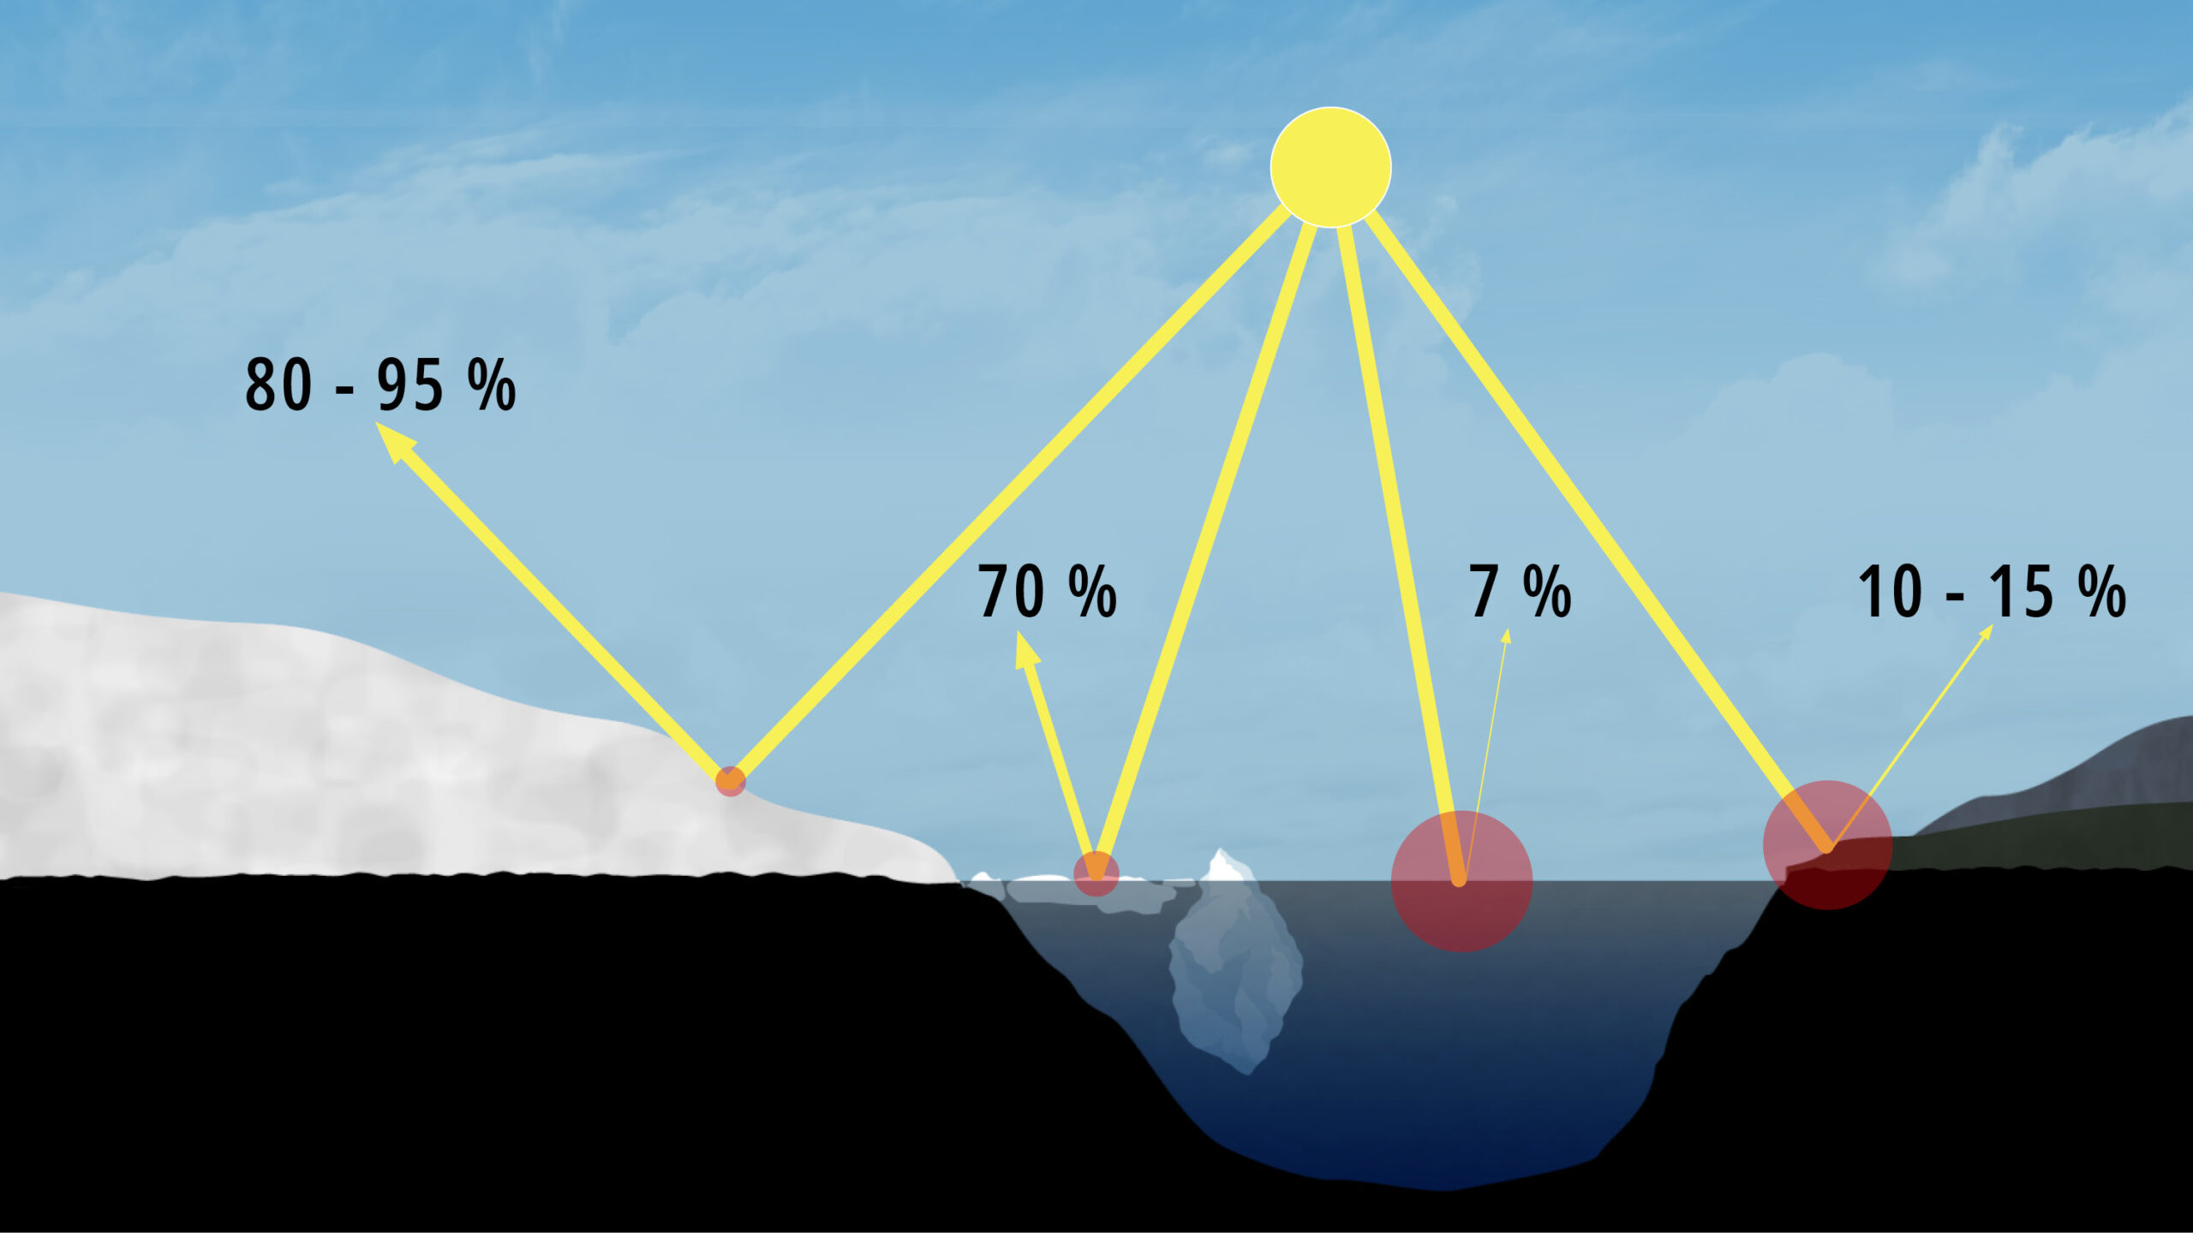
Albedo

Slide 36
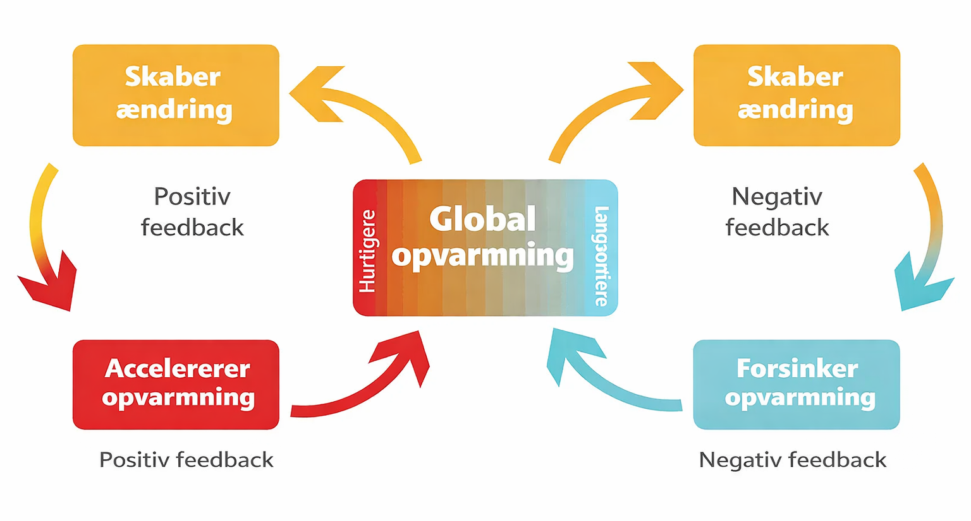
Feedback i klimasystemet
Mere vand fordamper og bliver til flere skyer
Havisen smelter
Temperaturen stiger
Temperaturen falder
Mere sollys reflekteres af det øgede skydække → albedoen øges
Mere sollys bliver absorberet i havet → albedoen sænkes

Slide 38
Nyttige links
https://polarportal.dk/
https://undervisningomarktis.w.uib.no/category/tema/
https://earthengine.google.com/timelapse/
https://coastal.climatecentral.org/

